Slide 1
オンライン臨床教育評価システム
D E B U T 2
Dental training Evaluation and taBUlation sysTem
【 研修プログラム管理担当者 / 研修施設担当者用マニュアル 】

Slide 2
「プログラム」メニューの操作方法
CONTENTS
研修プログラム管理担当者
＜研修プログラム情報入力（プログラム管理者のみ）＞
参加施設情報の編集
研修歯科医の管理
研修歯科医による施設、プログラム評価の確認／代行
指導歯科医・上級歯科医評価の公開設定
3
4
6
8
＜研修歯科医評価（プログラム管理者のみ） ＞
研修歯科医評価票の要約ダウンロード／フィードバック入力
研修歯科医の評価データダウンロード
9
10
＜フィードバック表示（プログラム管理者のみ） ＞
12
研修プログラムへのフィードバック表示
＜研修プログラム独自設定（プログラム管理者のみ） ＞
評価票C領域の必要症例管理画面
13
＜研修修了・運用完了（プログラム管理者のみ） ＞
研修修了設定
研修プログラムの運用完了
14
＜各種ツール（プログラム管理者のみ） ＞
評価票アップロード
15

Slide 3
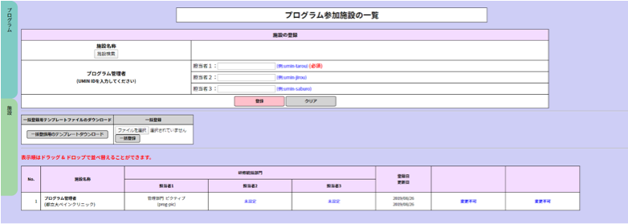
〈研修プログラム情報入力〉
参加施設情報の編集
施設の登録
エリア
一括登録
エリア
登録施設情
報一覧
研修プログラムに参加する施設を設定します。
登録施設情報エリアでは、既に選択中の研修プログラムに登録されている施設情報が表示されています。 施設の個別登録・削除や、テンプレートファイルを利用した一括登録が可能です。
施設の登録
施設情報の登録は、既にDEBUT2 に登録されている施設情報を検索し登録を行います。
1.「施設設検索」ボタンをクリックします。
登録したい施設情報を入力し、「検索」ボタンをクリックします。
入力した施設情報に一致する施設の一覧が表示されます。登録したい施設の「決定」ボタンをクリックします。施設情報が表示されない場合は、検索用に入力した施設情報を変更ください。該当する施設が存在しない場合 は、DEBUT2 利用申請システムの施設登録で申請を行ってください。
各施設におけるプログラムを管理される任意の UMIN ID を入力します。
※こちらに登録を行ったUMIN IDで協力病院として「研修施設担当者」よりログインいただきますと、
設定を行った基幹型プログラム内で、自施設の診療科や指導医の登録、研修スケジュールの設定等が行えます。
「登録」ボタンをクリックし登録します。
テンプレートを利用した施設の一括登録
テンプレートを利用した施設の一括登録も可能です。
1.「一括登録用のテンプレートダウンロード」ボタンをクリックし、一括登録用のテンプレートを
ダウンロードします。
ダウンロードしたテンプレートファイルを編集し、施設情報を入力ください。テンプレートの見出し、
サンプル行は削除しないでください。
「ファイルを選択」ボタンをクリックし、施設情報入力済みの一括登録用テンプレートを選択ください。
「一括登録」ボタンをクリックし、登録します。

Slide 4
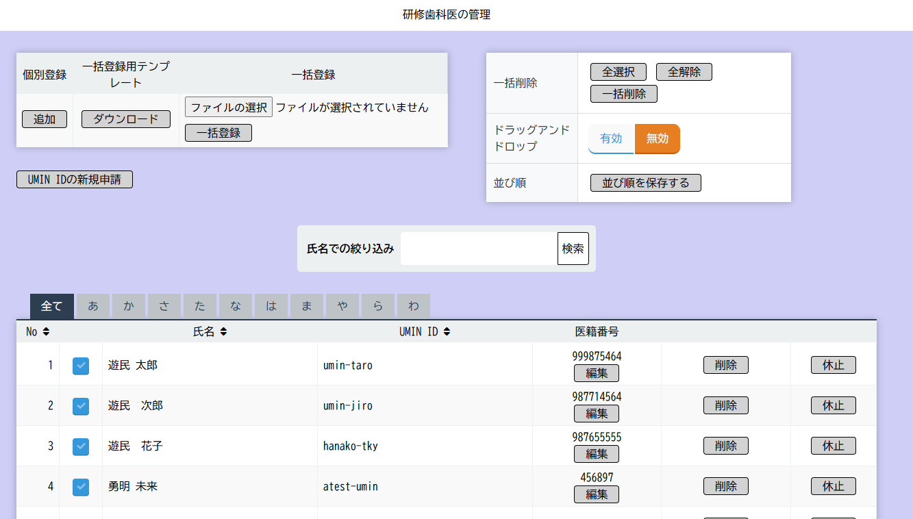
〈研修プログラム情報入力〉
研修歯科医の管理
研修歯科医登録エリア
研修歯科医検索エリア
登録研修歯科医情報一覧
研修プログラムに参加する研修歯科医を設定します。
登録研修歯科医情報一覧には、既に選択中の研修プログラムに登録されている研修歯科医情報が表示されています。研修歯科医の個別登録・削除や、テンプレートファイルを利用した一括登録が可能です。
■研修歯科医の個別登録
追加ボタンをクリックします。
登録する研修歯科医の UMIN ID を入力ください。
「登録」ボタンをクリックすると、入力した UMIN ID の研修歯科医が研修プログラムに登録されます。
---------------------------------------------------------------------------------------------
UMIN ID が不明な場合：「UMIN ID の検索」から氏名/ 生年月日を利用して検索できます。
※検索にて判明したUMIN IDにつきましては、同姓同名、同生年月日の
ご利用者様のものである可能性もございますため、ご本人様のUMIN IDで
お間違いがないかどうか確認を行った後にプログラムに登録してください。
---------------------------------------------------------------------------------------------
テンプレートを利用した研修歯科医の一括登録
「研修歯科医一括登録用のテンプレートダウンロード」ボタンをクリックし、一括登録用のテンプレートを
ダウンロードします。
ダウンロードしたテンプレートファイルを編集し、研修歯科医情報を入力ください。
テンプレートの見出し、サンプル行は削除しないでください。
3.「ファイルを選択」ボタンをクリックし、研修歯科医情報入力済みの一括登録用テンプレートを選択ください。
4.「一括登録」ボタンをクリックし、登録します。

Slide 5
■一括操作
対象となる研修歯科医チェックボックスや【一括削除】の全選択(全解除)で選択します。
【一括削除】ボタンから選択削除が可能です。
■ドラッグアンドドロップ
初期は向こうとなっており、【有効】を選択することでドラッグアンドドロップによる並び替えできます。
並び替えた後は【並び純を保存する】ボタンで完了となります。
■e-logbookに必要な登録について
e-logbook連携を行う際、キーとなるのは医籍番号/登録番号となります。
UMIN IDに医籍番号が未設定の場合、【医籍番号】欄から更新を行っていただくことで、
e-logbook及びUMIN IDの登録情報へ反映が翌日行われます。
または研修歯科医本人より更新を行っていただくことでも、同様に翌日の連携の際、
E-logbook及び管理者画面への反映が行われます。
※連携タイミングは情報更新を行った翌日AM5:00になります。

Slide 6
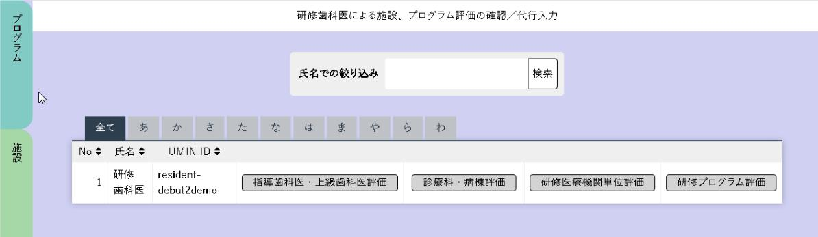
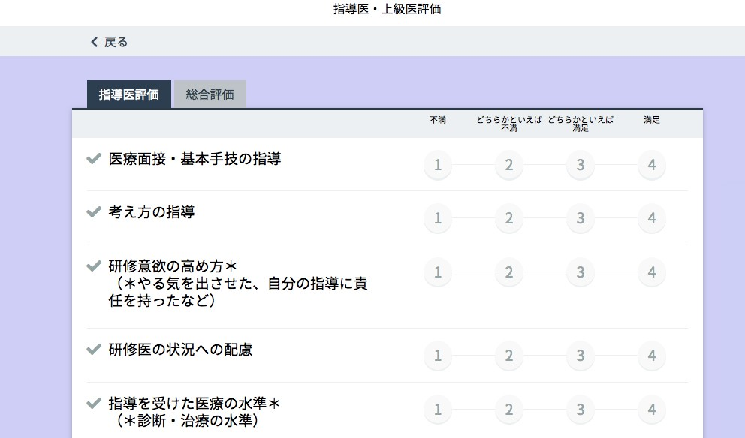
〈研修プログラム情報入力〉
研修歯科医による施設、プログラム評価の確認/代行入力
研修歯科医一覧エリア
研修歯科医による施設やプログラムの評価を参照します。
「研修歯科医一覧エリア」から、参照したい研修歯科医を選んでください。
表示されている研修歯科医が多い場合は、氏名や、あいうえお順での絞り込みができます。
指導歯科医・上級歯科医評価
指導歯科医・上級歯科医に対する評価を参照します。
当該研修歯科医の行にある「指導歯科医・上級歯科医の評価」ボタンをクリックしてください。
「診療科名一覧」が表示されますので、指導歯科医・上級歯科医の所属する診療科を選び、
「診療科の選択」ボタンをクリックします。
「指導歯科医・上級歯科医一覧」で、参照する指導歯科医・上級歯科医を選んでください。
氏名やあいうえお順での絞り込みができます。
参照したい指導歯科医・上級歯科医の行にある「参照」ボタンをクリックします。
＜指導歯科医・上級歯科医評価＞が表示されますので、各評価項目を参照してください。
タブを切り替えて、「指導歯科医評価」「総合評価」それぞれの項目を確認することができます。
診療科・病棟評価
診療科・病棟に対する評価を参照します。
当該研修歯科医の行にある「診療科・病棟評価」ボタンをクリックしてください。
「診療科名一覧」で、参照したい診療科の行にある「参照」ボタンをクリックします。
＜診療科・病棟評価＞が表示されますので、各評価項目を参照してください。
タブを切り替えて、「福利厚生」「研修内容」「人的支援体制」のそれぞれの項目を確認することができます。

Slide 7
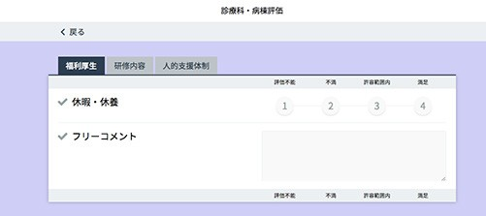
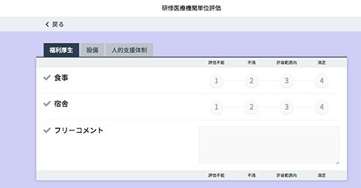
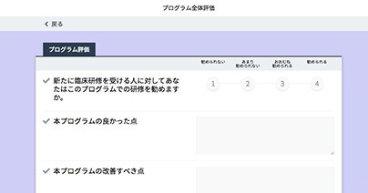
研修歯科医療機関単位評価
1.研修歯科医療機関単位での評価を参照します。
当該研修歯科医の行にある「研修歯科医療機関単位評価」ボタンをクリックします。2.「研修歯科医療機関」の行にある「参照」ボタンをクリックします。
3.＜研修歯科医療機関単位評価＞が表示されますので、各評価項目を参照してください。
タブを切り替えて、「福利厚生」「設備」「人的支援体制」それぞれの項目を確認することができます。
プログラム全体評価
1.プログラム全体の評価を参照します。
研修歯科医の行にある「プログラム全体評価」ボタンをクリックしてください。 2.＜プログラム全体評価＞が表示されますので、各評価項目を参照してください。

Slide 8
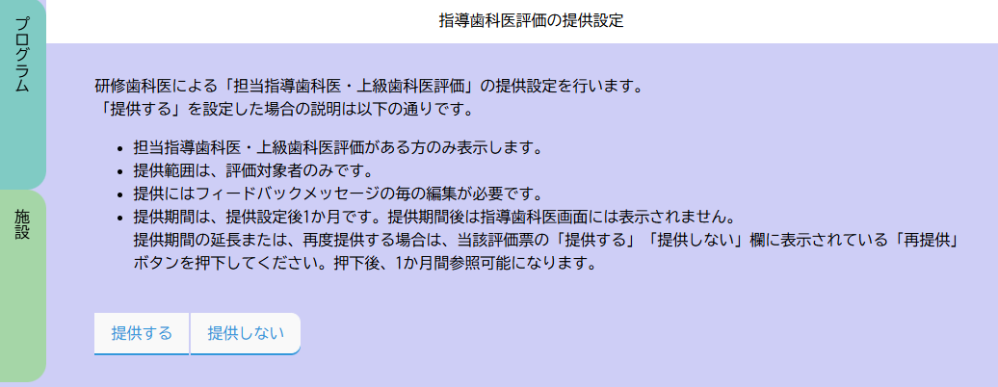
研修プログラム情報入力
指導歯科医・上級歯科医評価の公開設定
研修歯科医による「担当指導歯科医・上級歯科医評価」の提供設定を行います。
提供設定
・提供される内容は匿名となります。
・提供範囲は、評価対象者のみです。
・提供にはフィードバックメッセージの毎の編集が必要です。
・提供期間は、提供設定後1か月です。提供期間後は指導歯科医画面には表示されません。
・提供期間の延長または、再度提供する場合は、
・当該評価票の「提供する」「提供しない」欄に表示されている「再提供」ボタンを押下してください。
押下後、1か月間参照可能になります。

Slide 9
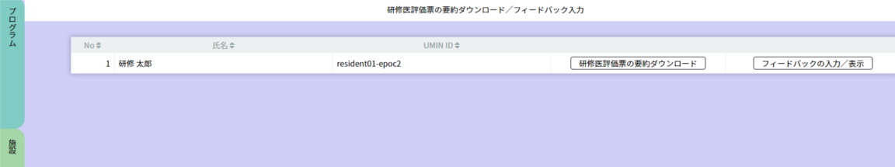
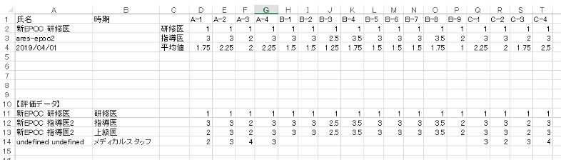
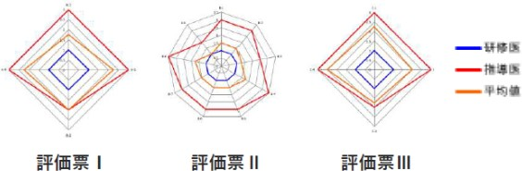
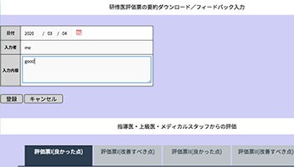
〈研修歯科医評価〉
研修歯科医評価票の
要約ダウンロード／フィードバック入力
研修歯科医一覧エリア
DEBUT2 では、研修歯科医の形成的評価（フィードバック）を行うために、評価票の要約をダウンロードし、フィードバッ ク内容を登録することができます。
研修歯科医評価票の要約ダウンロード
研修歯科医の行にある「研修歯科医評価票のダウンロード」ボタンをクリックします。
当該研修歯科医の「研修開始 / 研修終了日、施設名、診療科名」が表示されます。
参照したい期間の「研修歯科医評価票の要約ダウンロード」ボタンをクリックしてください。
［名前を付けて保存］のダイアログボックスが開きますのでエクセルファイルを任意のフォルダに保存します。
エクセルファイルでは評価点数が数値として表記されると共に、評価票Ⅰ～Ⅲについては、研修歯科医の自己評価／ 指導歯科医の評価／平均値がレーダーチャートで比較表示されますので、フィードバックの際の参考にしてください。
フィードバックの入力／表示
研修歯科医の行にある「フィードバックの入力／表示」ボタンをクリックします。
「フィードバックの追加」ボタンをクリックすると入力画面が開きますので、フィードバックした日付／入力者 ／入力内容を記入し、「登録」ボタンをクリックします。
既にあるフィードバックの行にある「編集」ボタンをクリックすると、既に入力された情報が表示されます。修正等の必要がある場合は、上書き入力して登録します。「削除」ボタンでは、当該フィードバックが削除されます。
フィードバック入力の画面では、指導歯科医・上級歯科医・メディカルスタッフからの評価コメントを確認することができます。評価票Ⅰ～Ⅲそれぞれの「良かった点」「改善すべき点」について、タブをクリックして参照してください。

Slide 10
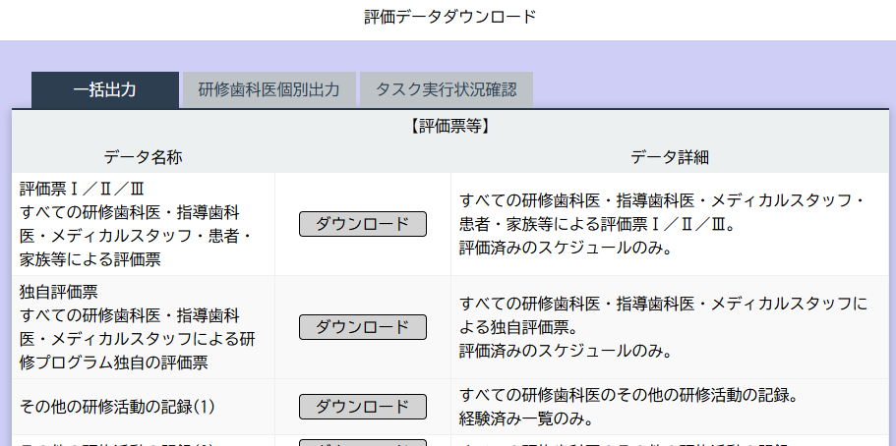
〈研修歯科医評価〉
評価データダウンロード(プログラム)
表示切替エリア
判定方法選択エリア
プログラム責任者登録エリア
研修歯科医の評価データダウンロードでは、「プログラム」メニュー、「施設」メニューで
動作がそれぞれ異なります。「プログラム」メニューの「評価データダウンロード」では、
研修プログラムに登録された全施設のデータを一括・個別でダウンロードできる機能となります。
（研修プログラム管理担当者権限にてログインの場合）
※「施設」メニューの「研修医の評価データダウンロード（施設別）」からダウンロードを行った場合は、
施設毎の評価データがダウンロードされます。DEBUT2 TOPページの『研修施設担当者』から
ログインされた場合も施設毎の評価データのダウンロードとなるので、ログインしている施設のデータ
に限定されます。
一括出力
各項目に登録されたデータを「ダウンロード」ボタンをクリックしてExcel形式でダウンロードいただけますので、各施設で必要に応じ加工してご利用ください。
【評価票等】
評価票等の各評価データのダウンロードが出来ます。
研修歯科医がe-logbookで登録した症例データを確認したい場合は「e-logbook登録症例」から
ダウンロードしてください。
▼研修記録の「ダウンロード（新）」機能について
「ダウンロード（旧）」から行った際、ご利用環境によっては正常に処理が完了しない場合があります。
「ダウンロード（新）」では別途集計を行いデータの出力を行います。「ダウンロード（新）」ボタン
を押下しますとタスクの実行が行われますので、画面上部にある【タスク実行状況確認】タブから
実行状況をご確認ください。状態項目で「終了（正常終了）」と表示されておりましたら右側にある
「ダウンロード」ボタンから作成されたファイルのダウンロードを行いご確認ください。
【研修歯科医からのフィードバック】
研修歯科医による「指導歯科医・上級歯科医評価」「診療科・病棟評価」「研修医療機関単位評価」
「プログラム全体評価」の評価済みのデータをダウンロードができます。
【指導歯科医・メディカルスタッフ等からのフィードバック】
「研修歯科医・指導歯科医・メディカルスタッフ等による研修プログラムへのフィードバック」や、
「指導歯科医、メディカルスタッフ等による研修歯科医へのフィードバック」
（評価票Ⅰ／Ⅱ／Ⅲの良かった点、改善すべき点、その他 評価済みのスケジュールのみ）の
ダウンロード、指導歯科医による「mini-CEX/DOPS/CbD」の入力状況等がダウンロードできます。

Slide 11
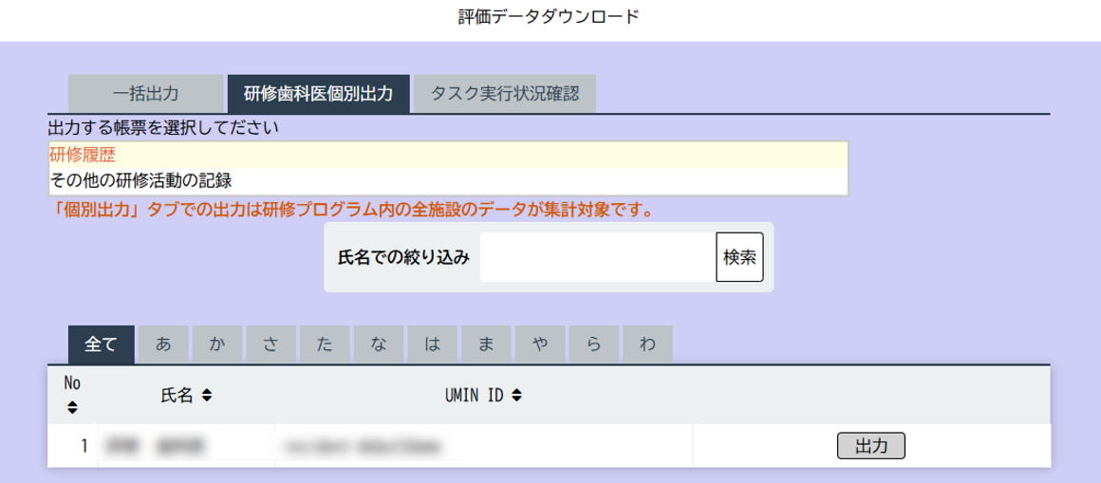
【タスク実行による一括出力】
・指導歯科医の指導履歴の一括出力
DEBUTシステム内で指導歯科医として評価入力を行った履歴のデータの出力を行います。
・研修履歴の一括出力
「研修歯科医個別出力」タブ内に表示されている研修歯科医のデータの【一括出力】を行います。
集計・帳票の作成が完了すると、画面上部にある「タスク実行状況確認」タグから
ファイルのダウンロードが行えます。
判定方法選択エリア
プログラム責任者登録エリア
研修歯科医個別出力
出力する帳票を選択し、対象研修歯科医の「出力」ボタンをクリックすると選択した帳票に対応した
データが出力されます。
研修履歴の一括出力を行いたい場合は、上記「研修履歴の一括出力」にて行ってください。
帳票選択エリア
タスク実行状況確認
【タスク実行による一括出力】の「指導歯科医の指導履歴の一括出力」と「研修履歴の一括出力」、
研修記録の「ダウンロード（新）」から集計の実行を行ったデータのダウンロードを行えます。
集計・帳票の作成中の実行状況・状態についてもこちらから確認します。

Slide 12
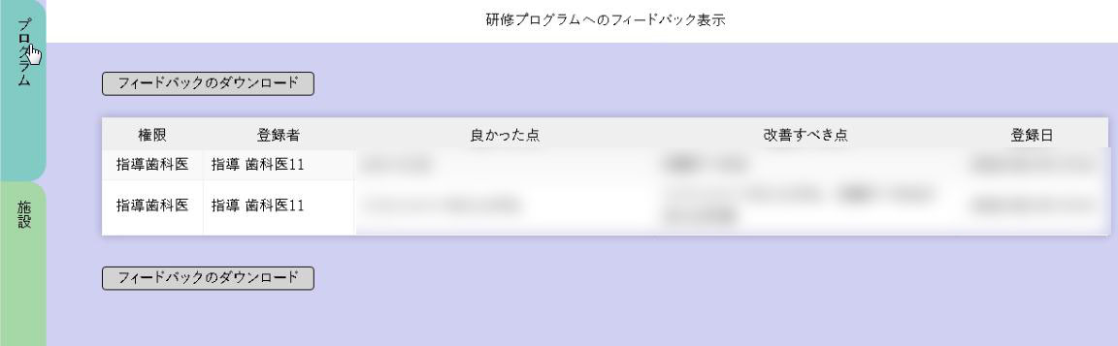
〈フィードバック表示〉
研修プログラムへのフィードバック表示
研修プログラムへのフィードバックが一覧表示され、参照、データ保存することができます。
フィードバックデータのダウンロード
各研修歯科医のフィードバックをエクセルファイルの形式でダウンロードします。
「フィードバックのダウンロード」ボタンをクリックしてください。
［名前を付けて保存］のダイアログボックスが開きますので任意のフォルダに保存します。

Slide 13
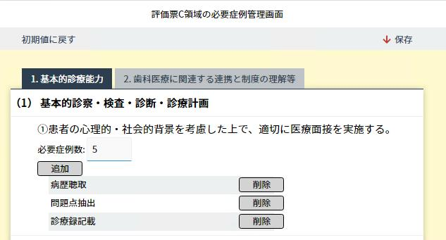
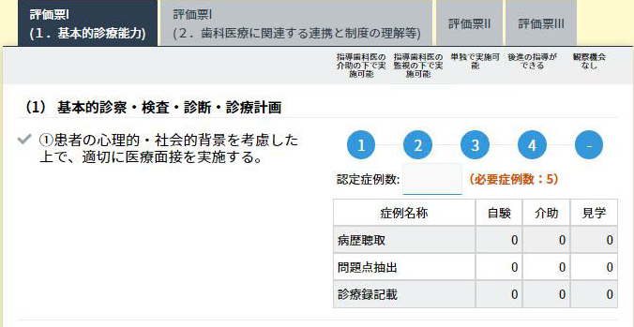
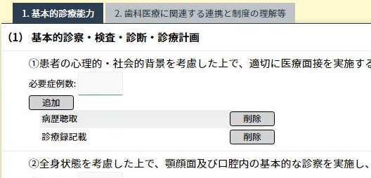
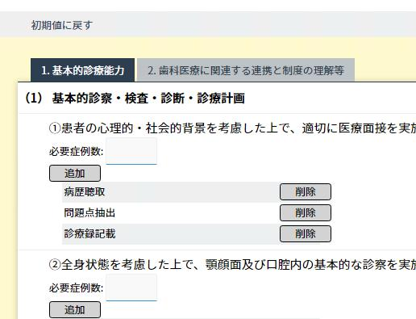
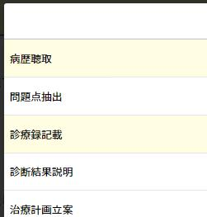
〈各種ツール〉
評価票C領域の必要症例管理画面
※E-Logbookを利用し、
登録・集計された内容が表示されます。
評価票C領域に表示する症例及び必要症例数を設定する画面です。
必要症例数
項目を設定、「保存」することで研修歯科医の評価票入力画面の「必要症例数」の項目に反映されます。
必要症例の追加
「追加」ボタン、「削除」ボタンで各項目の調整が可能です。
「初期値に戻す」を操作すると、操作時点の初期値ではなく、必要症例数・症例共、
最初に設定された項目となりますのでご注意ください。

Slide 14
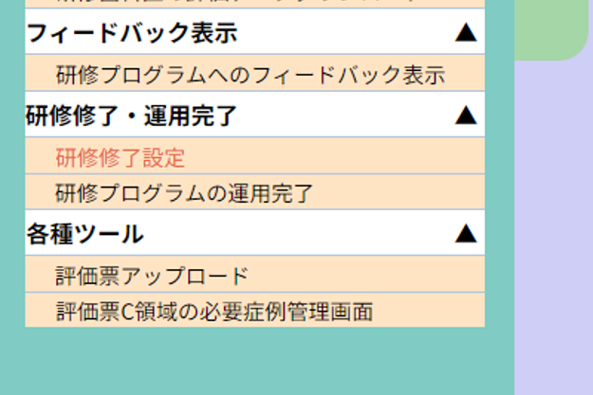
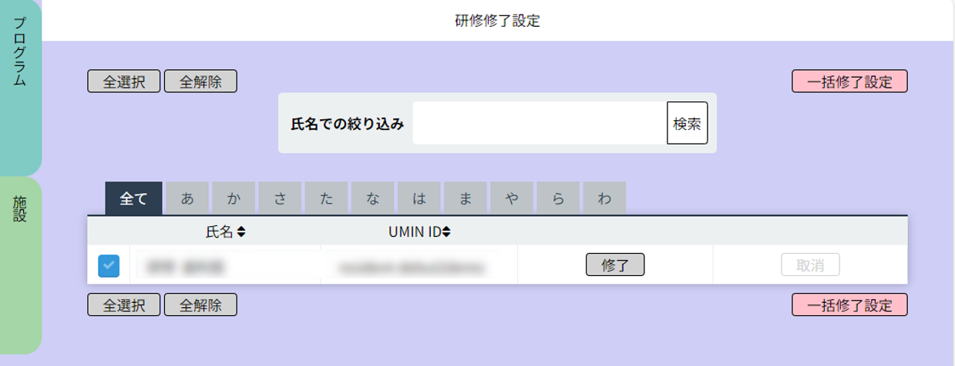
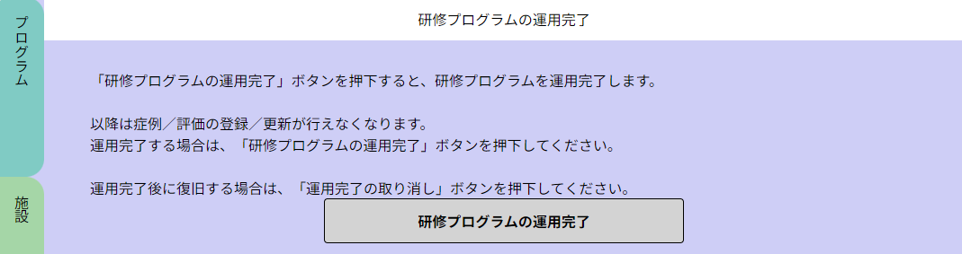
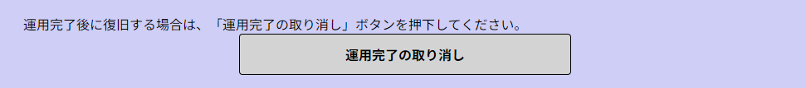
〈研修修了・運用完了〉
研修修了・運用完了
< 研修修了画面>
< 運用完了画面>
研修修了
研修歯科医の修了を個別・一括に設定する項目となります。
運用完了
研修プログラムの運用を完了する場合は、「 研修プログラムの運用完了 」ボタンをクリックします。
※「研修修了」「運用完了」の操作を行うことで、症例/評価の登録/更新が行えなくなりますので、
ご注意ください。
誤って操作された場合は、取消を行うことで、再度操作可能な状態となります。

Slide 15
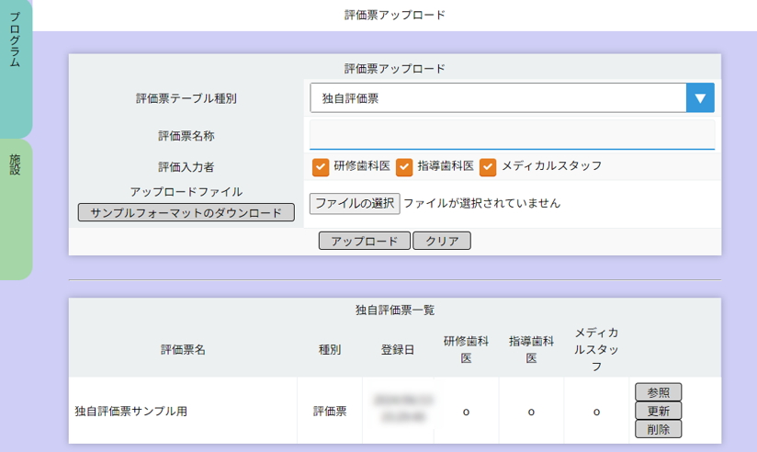
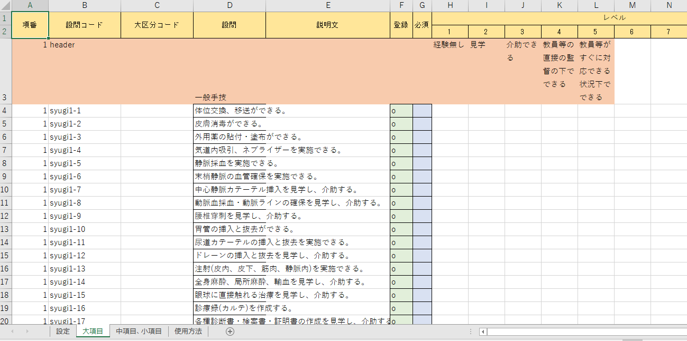
〈各種ツール〉
評価票アップロード
評価票アップロード画面
評価票テーブル種別
評価入力者選択エリア
評価票アップロード後の表示・確認エリア
プログラム独自の評価票をエクセルファイルにて記入したうえで、
アップロードして画面に表示させることができます。
評価票アップロード
「評価票アップロード画面」にある「サンプルフォーマットのダウンロード」ボタンをクリックします。
［名前を付けて保存］のダイアログボックスが開きますのでエクセルファイルを任意のフォルダに保存します。
サンプルフォーマットに評価内容を記入して保存します。
(サンプルフォーマット以外の形式では反映されませんのでご注意ください。)
※【使用方法シートについて】
サンプルフォーマット内の「使用方法」シートに詳しい記入方法等を記載しておりますので、そちらもご確認ください。
< サンプルフォーマット>
※

Slide 16
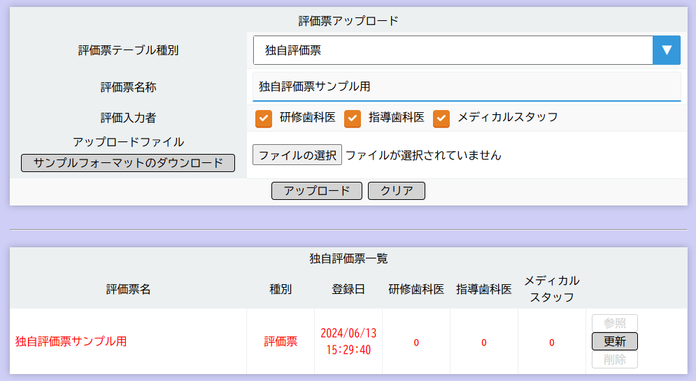
4.< 評価票テーブル種別 >では、独自評価票が選択されているか確認後、「評価名称」でアップロードを行う
独自評価票の名称をご記入ください。
6. < 評価入力者選択 >でアップロードを行う対象の選択をします。
例）「研修医のみ」に独自評価票をアップロードする場合は、「指導医」「メディカルスタッフ」のチェックボックスを
外した後に登録を行ってください。（チェックを外すとチェックボックスは青色になります。）
7.「ファイルを選択」ボタンをクリックして、保存されているエクセルファイルを選択します。
8.「アップロード」ボタンをクリックするとファイルがアップロードされ、<評価票アップロード後の表示・確認エリア>に
表示されます。「参照」ボタンをクリックするとアップロードを行った評価票の内容を確認できます。
アップロードを行った評価票の内容更新
1.内容の変更を行いたい独自評価票の行にある「更新」ボタンをクリックしてください。
更新を行う評価票の行が赤く色付けされ、上部にある「評価票アップロード」に選択した時点の
評価票の情報が表示されますので誤りがないかどうかご確認ください。
2.各項目の変更を行います。（必要に応じて行ってください。）
①評価票名称の変更を行う場合⇒「評価票名称」欄内の名称を変更します。
②評価入力者の変更を行う場合⇒アップロードを行う対象を変更します。
③評価票の内容変更を行う場合⇒「ファイル選択」で変更を行うファイルを選択します。
①
②
③
3.「アップロード」ボタンをクリックし更新を行ってください。
一度更新を行いますと元には戻せないため、更新を行う際はご注意ください。

Slide 17
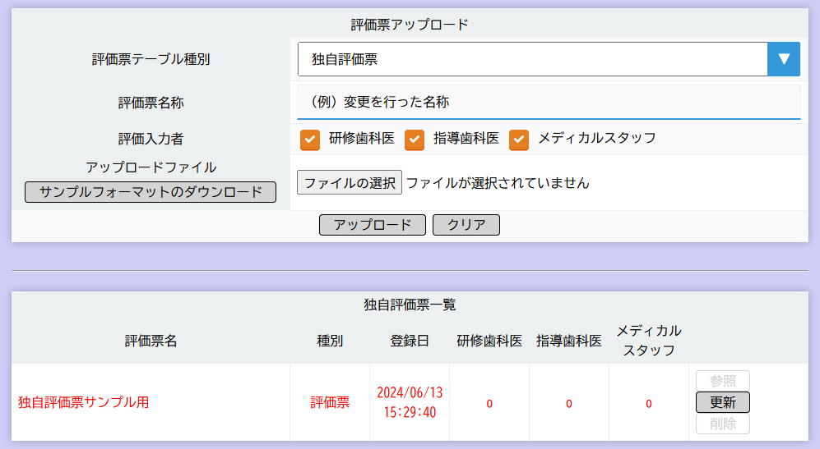
※【アップロードを行った評価票の名称変更/内容更新について】
名称だけを変更したいなど独自評価票の内容の変更をしない場合でも、システムの仕様上ファイルの
選択を行いアップロードを行う必要があります。「評価票名称」、「評価入力者」だけを変更し、
「更新」ボタンをクリックしても反映はされません。
（例）
①で「（例）変更を行った名称」に変更し、②の「更新」ボタンを押下した場合、更新は行われません。
①で名称変更後、③の「ファイルの選択」から既にアップロードを行っているものと同一のファイルを
選択し、「アップロード」を必ず行ってください。
別の内容のファイルを選択しアップロードすると上書きされますのでご注意ください。
①
③
②
※既に評価が入力済みの場合、「更新」にて独自評価票の内容の変更を行っても、
入力済みの評価は削除されませんが、登録している値にずれが生じる場合があります。
（例）・文章を一部変更⇒文章の内容が変更され、入力済みの評価に変わりはありません。
・大項目の項番「1」の一番下に項目を追加⇒評価入力がされていない状態で表示されます。
確定の取り消しをしてから評価の入力を行ってください。
・項目と項目の間に新たな項目を追加した場合
-----------------------------------
「〇〇」 評価値は「3」
「××」 評価値は「2」
項目「△△」を間に追加
「〇〇」 評価値は「3」
「△△」 評価値は「2」
「××」 評価値は未入力 （追加を行った分、順にずれる形となります。）
-----------------------------------
評価票名称の変更
既に登録している評価票の名称を変更する場合は、上記の手順で更新を行い、ファイルを
アップロードする際に名称を併せて変更してから「アップロード」ボタンを押し変更を行ってください。
※名称変更のみ行いたい場合も、ファイルのアップロードは必要となりますのでご注意ください。
アップロードを行った評価票の確認
「研修歯科医の評価票I/II/III の確認／代行入力」 （マニュアル31ページ目）
「指導歯科医の評価票I/II/III の確認／代行入力」 （マニュアル43ページ目）
から、それぞれアップロードを行った評価票を確認できます。

Slide 18
「施設」メニューの操作方法 1/2
CONTENTS
研修プログラム管理担当者 / 研修施設担当者
＜施設情報編集＞
施設基本情報の編集
診療科の管理
指導歯科医の管理
メディカルスタッフの管理
施設の休日の管理
代行用様式のダウンロード
19
20
21
23
25
26
＜入力状況確認（研修歯科医）＞
研修歯科医のスケジュール管理
研修歯科医の入力状況確認
研修歯科医の未入力評価票一覧表示
研修歯科医の評価票Ⅰ／Ⅱ／Ⅲの確認／代行入力
研修歯科医の評価票の評価依頼確認
研修歯科医のその他の研修活動の記録の確認／代行入力
指導歯科医からのコメントの確認
研修履歴の確認
研修歯科医の360度評価用QRコードの印刷
評価依頼用QRコードの印刷
研修記録のダウンロード
27
29
30
31
33
35
36
37
38
39

Slide 19
「施設」メニューの操作方法 2/2
CONTENTS
研修プログラム管理担当者 / 研修施設担当者
＜入力状況確認（指導歯科医）＞
40
41
42
43
42
45
46
48
50
指導歯科医の入力状況確認
指導歯科医の評価依頼の確認
指導歯科医の評価入力状況確認
指導歯科医の評価票Ⅰ／Ⅱ／Ⅲの確認／代行入力
指導歯科医の基本的臨床手技の確認／代行入力
指導歯科医のmini-CEX／DOPS／CbD入力状況確認
指導歯科医のmini-CEX／DOPS／CbDの代行入力
指導歯科医間申し送り確認
指導歯科医の研修プログラムへのフィードバック代行入力
＜入力状況確認（メディカルスタッフ等）＞
メディカルスタッフ等の評価入力状況確認
メディカルスタッフ等の評価票Ⅰ／Ⅱ／Ⅲの代行入力
メディカルスタッフ等の研修プログラムへのフィードバック代行入力
51
52
＜入力状況確認（患者・家族等）＞
患者・家族等の評価入力状況確認
患者・家族等の評価票Ⅰ／Ⅱ／Ⅲの代行入力
＜その他の研修活動の記録管理＞
施設のその他の研修活動の記録
54
＜その他の管理＞
研修歯科医へのフィードバック公開設定
研修歯科医の評価データダウンロード（施設別）
56
57

Slide 20
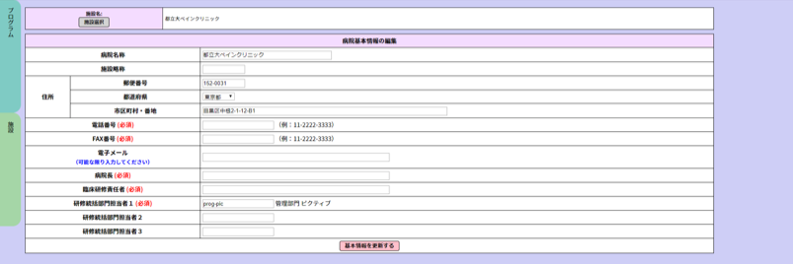
〈施設情報編集〉
施設基本情報の編集
施設選択エリア
施設情報編集エリア
施設の基本情報を変更できます。
施設情報に変更があった場合は、適宜更新してください。
施設選択エリアで表示施設を変更できます。（ ※研修プログラム管理担当者権限にてログインの場合）施設情報編集エリアにて、表示中の施設情報を変更できます。
---------------------------------------------------------------------------------------
施設選択エリアについて；
施設選択エリアは、研修プログラム管理担当者でログインしたときのみ表示されます。研修施設担当者権限の場合は表示されません。(「診療科の管理」等その他のいくつかの機能も同様です）
---------------------------------------------------------------------------------------
■表示施設の変更 （※研修プログラム管理担当者権限にてログインの場合）
「施設選択」ボタンをクリックすると、研修プログラムに参加している施設一覧が表示されます。
施設一覧から、編集したい施設を選択ください。
「決定」ボタンをクリックすると、選択した施設の情報が表示されます。
■病院基本情報の編集
「病院基本情報の編集」エリアの項目ごとに情報を編集します。
入力内容に間違いがないことを確認ください。
「基本情報を更新する」ボタンをクリックすると、変更内容が反映されます。

Slide 21
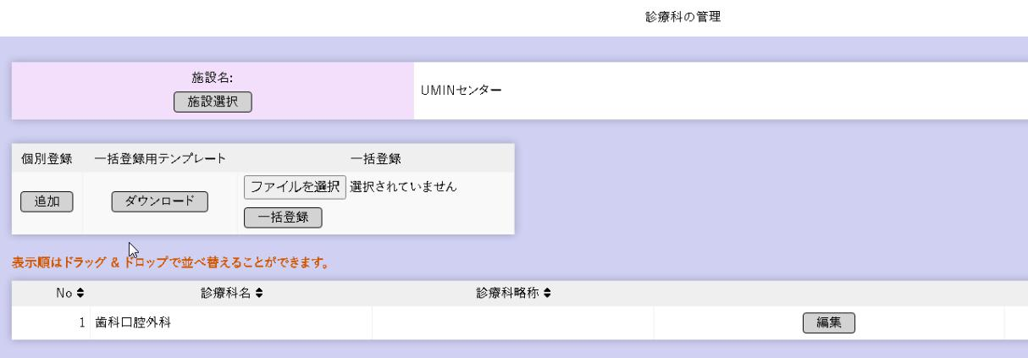
〈施設情報編集〉
診療科の管理
施設に所属する診療科情報を設定できます。
■表示施設の変更 （※研修プログラム管理担当者権限にてログインの場合）
「施設選択」ボタンをクリックすると、自施設に関連付けられている施設一覧が表示されます。
施設一覧から、編集したい施設を選択ください。
「決定」ボタンをクリックすると、選択した施設の情報が表示されます。
診療科の追加
個別登録の「追加」ボタンをクリックし、「診療科名」「略称（任意）」を入力、
2.入力情報に間違いがないか確認ください。
「登録」ボタンをクリックし、診療科を登録します。
テンプレートを利用した診療科の一括登録
1「 . 一括登録用のテンプレートダウンロード」ボタンをクリックし、
一括登録用のテンプレートをダウンロードします。
ダウンロードしたテンプレートファイルを編集し、診療科情報を入力ください。
テンプレートの見出し、サンプル 行は削除しないでください。
「ファイルを選択」ボタンをクリックし、診療科情報入力済みの一括登録用テンプレートを選択ください。
「一括登録」ボタンをクリックし、登録します。
診療科の削除
診療科一覧から、削除したい診療科を探します。
削除したい診療科にある「削除」ボタンをクリックします。
表示されたダイアログの「OK」ボタンをクリックすると削除が実行されます。
運用中の診療科を削除する場合は、一部情報が削除されたり等が発生する場合がありますので、注意して
行ってください。

Slide 22
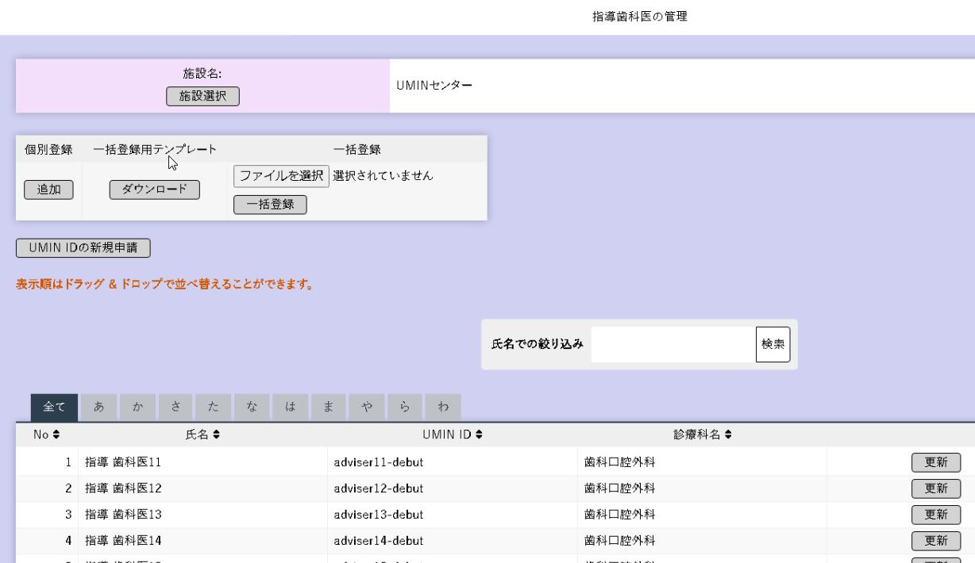
〈施設情報編集〉
指導歯科医の管理
施設選択エリア
指導医個別追加・一括登録エリア
指導医情報一覧
施設に所属する指導歯科医の情報を設定できます。
指導歯科医情報一覧には、選択中の表示施設に登録されている指導歯科医が表示されます。
■表示施設の変更 （※研修プログラム管理担当者権限にてログインの場合）
「施設選択」ボタンをクリックすると、自施設に関連付けられている施設一覧が表示されます。
施設一覧から、編集したい施設を選択ください。
「決定」ボタンをクリックすると、選択した施設の情報が表示されます。
■指導歯科医の追加
「指導歯科医個別追加・一括登録」エリアにある「追加」ボタンをクリックします。
登録する指導歯科医の UMIN ID を入力し、診療科を選択ください。
---------------------------------------------------------------------------------------
UMIN ID が不明な場合；「UMIN ID の検索」から氏名/ 生年月日を利用して検索できます。
※検索にて判明したUMIN IDにつきましては、同姓同名、同生年月日の
ご利用者様のものである可能性もございますため、ご本人様のUMIN IDで
お間違いがないかどうか確認を行った後にプログラムに登録してください。
---------------------------------------------------------------------------------------
「登録」ボタンをクリックすると、入力した UMIN ID の指導歯科医が研修プログラムに登録されます。
テンプレートを利用した指導歯科医の一括登録
一括登録用のテンプレートダウンロード」ボタンをクリックし、テンプレートをダウンロードします。
ダウンロードしたテンプレートファイルを編集し、指導歯科医情報を入力ください。
テンプレートの見出し、サンプル行は削除しないでください。
「ファイルを選択」ボタンをクリックし指導歯科医入力済みの一括登録用テンプレートを選択ください。
「一括登録」ボタンをクリックし、登録します。

Slide 23
■指導歯科医の並べ替え
移動を行いたい指導歯科医の行をドラッグアンドドロップすると並べ替えることができます。
■指導歯科医情報の変更
指導歯科医情報一覧から、変更したい指導歯科医を探します。
表示されている指導歯科医が多い場合は、氏名での絞り込みなどが可能です。
情報変更したい指導歯科医情報にある「更新」ボタンをクリックすると、選択した指導歯科医の
現在の情報が表示されます。
変更したい情報を編集ください。
4. 入力内容に間違いがないことを確認ください。 5.「更新」ボタンをクリックし、変更します。
■指導歯科医の削除
指導歯科医情報一覧から、削除したい指導歯科医を探します。
表示されている指導歯科医が多い場合は、氏名での絞り込みなどが可能です。
削除したい指導歯科医の行にある「削除」ボタンをクリックします。
表示されたダイアログの「OK」ボタンをクリックすると削除が実行されます。
研修運用中に指導歯科医を削除した場合、一部情報が削除されたり、あらためて同一指導歯科医を登録するには日時を要する場合がありますので、注意して行ってください。

Slide 24
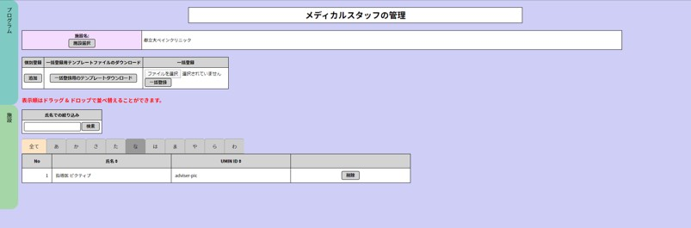
〈施設情報編集〉
メディカルスタッフの管理
施設選択エリ
ア
メディカルスタッフ個別追加・一括登録エ
リア
メディカルスタッフ情報
一覧
自施設に所属するメディカルスタッフの情報を管理します。
QR コードによる評価を行うのみのメディカルスタッフは登録する必要はありません。
研修歯科医の評価を参照するメディカルスタッフのみ登録してください。
メディカルスタッフ情報一覧には、選択中の表示施設に登録されているメディカルスタッフが表示されます。
メディカルスタッフは、指導歯科医とは異なり診療科と関連付けされません。
また、メディカルスタッフの情報は更新できません。更新が必要な場合は、一度削除して追加してください。
■表示施設の変更 （※研修プログラム管理担当者権限にてログインの場合）
「施設選択」ボタンをクリックすると、自施設に関連付けられている施設一覧が表示されます。
施設一覧から、編集したい施設を選択ください。
「決定」ボタンをクリックすると、選択した施設の情報が表示されます。
メディカルスタッフの追加
「メディカルスタッフ個別追加・一括登録」エリアにある「追加」ボタンをクリックします。
登録するメディカルスタッフの UMIN ID を入力ください。
---------------------------------------------------------------------------------------
UMIN ID が不明な場合；「UMIN ID の検索」から氏名/ 生年月日を利用して検索できます。
※検索にて判明したUMIN IDにつきましては、同姓同名、同生年月日の
ご利用者様のものである可能性もございますため、ご本人様のUMIN IDで
お間違いがないかどうか確認を行った後にプログラムに登録してください。
---------------------------------------------------------------------------------------
「登録」ボタンをクリックすると、入力した UMIN ID のメディカルスタッフが研修プログラムに登録されます。
テンプレートを利用したメディカルスタッフの一括登録
1「. 一括登録用のテンプレートダウンロード」ボタンをクリックし、一括登録用のテンプレートをダウンロードします。
ダウンロードしたテンプレートファイルを編集し、メディカルスタッフ情報を入力ください。テンプレートの見出し、 サンプル行は削除しないでください。
「ファイルを選択」ボタンをクリックし、メディカルスタッフ情報入力済みの一括登録用テンプレートを
選択ください。
「一括登録」ボタンをクリックし、登録します。

Slide 25
メディカルスタッフの削除
メディカルスタッフ情報一覧から、削除したいメディカルスタッフを探します。
表示されているメディカルスタッフが多い場合は、氏名での絞り込みなどが可能です。
削除したいメディカルスタッフの行にある「削除」ボタンをクリックします。
表示されたダイアログの「OK」ボタンをクリックすると削除が実行されます。
研修運用中にメディカルスタッフを削除した場合、一部情報が削除されたり、あらためて同一メディカルスタッフ
を登録するには日時を要する場合がありますので、注意して行ってください。

Slide 26
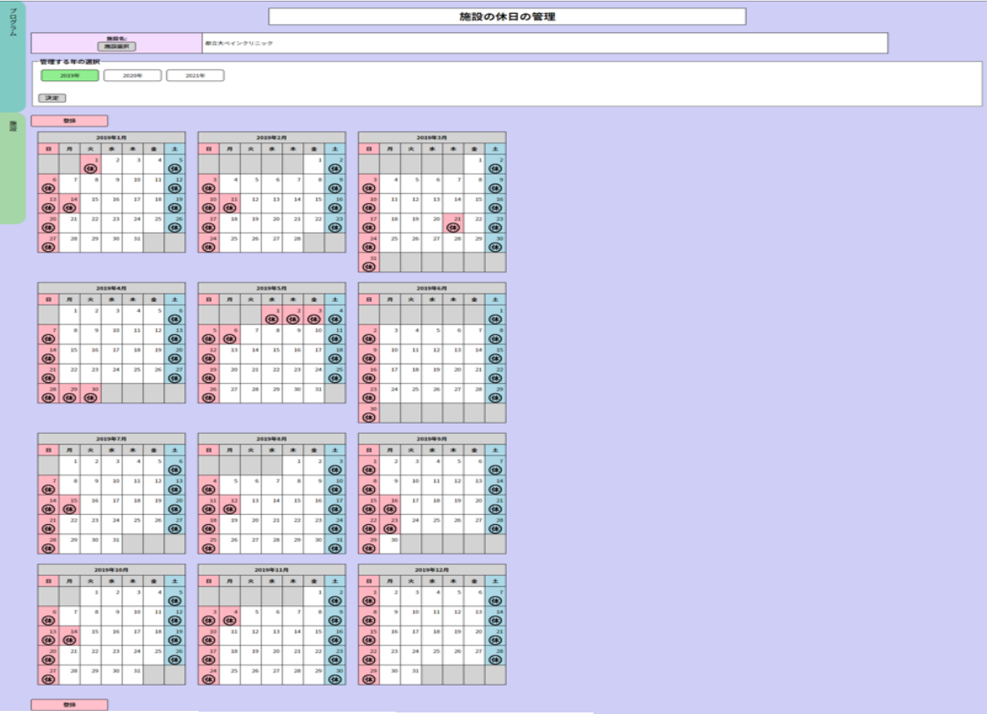
〈施設情報編集〉
施設の休日の管理
施設選択
エリア
表示年選択
エリア
報一覧
休診日情
施設の休診日を設定できます。
施設の休診日は、研修プログラムごとに３年間の休診日を設定します。
施設の休診日の設定内容に応じて、研修歯科医の研修日数が計算されます。
休診日情報一覧には、選択中の表示施設・表示年に登録されている休診日が表示されます。
複数の研修プログラムに参加している施設の場合は、1 回設定すれば他の研修プログラムにも反映されます。
また、年度が異なる場合でも、重複する年については反映されます。
■表示施設の変更 （※研修プログラム管理担当者権限にてログインの場合）
「施設選択」ボタンをクリックすると、自施設に関連付けられている施設一覧が表示されます。
施設一覧から、編集したい施設を選択ください。
「決定」ボタンをクリックすると、選択した施設の情報が表示されます。

Slide 27
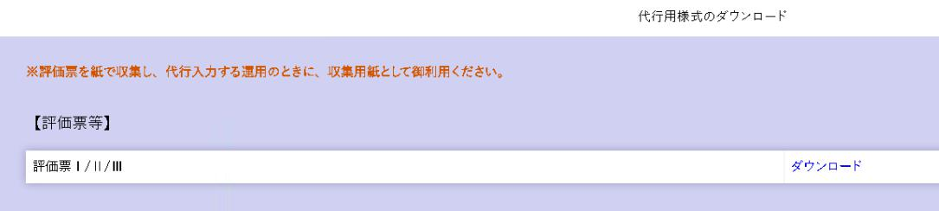
■表示年の変更
1. 表示年選択エリアにある３つの年ボタンから、表示したい年を選択しボタンをクリックします。
2.「決定」ボタンをクリックすると、表示年が変更されます。
休診日の変更
休診日情報一覧にあるカレンダーの日付をクリックすると、休診日と診察日が切り替わります。 変更したい日付を選択し、休診日情報を編集ください。
「登録」ボタンをクリックすると、変更情報が登録されます。
〈施設情報編集〉
代行様式のダウンロード
紙で収集される場合にご活用ください。
UMIN IDを持たない施設の場合は、DEBUT2に登録せず、そのまま紙で管理ください。
■ダウンロード
「ダウンロード」ボタンをクリックしてダウンロードします。

Slide 28
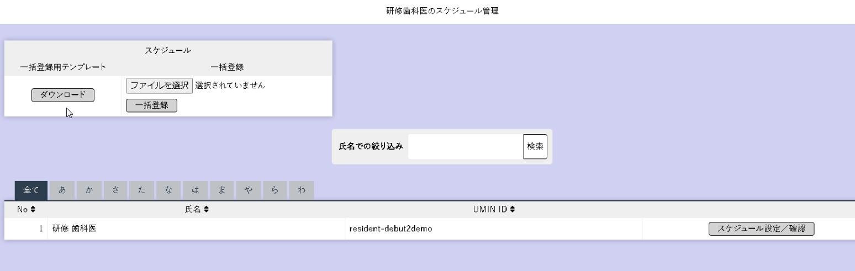
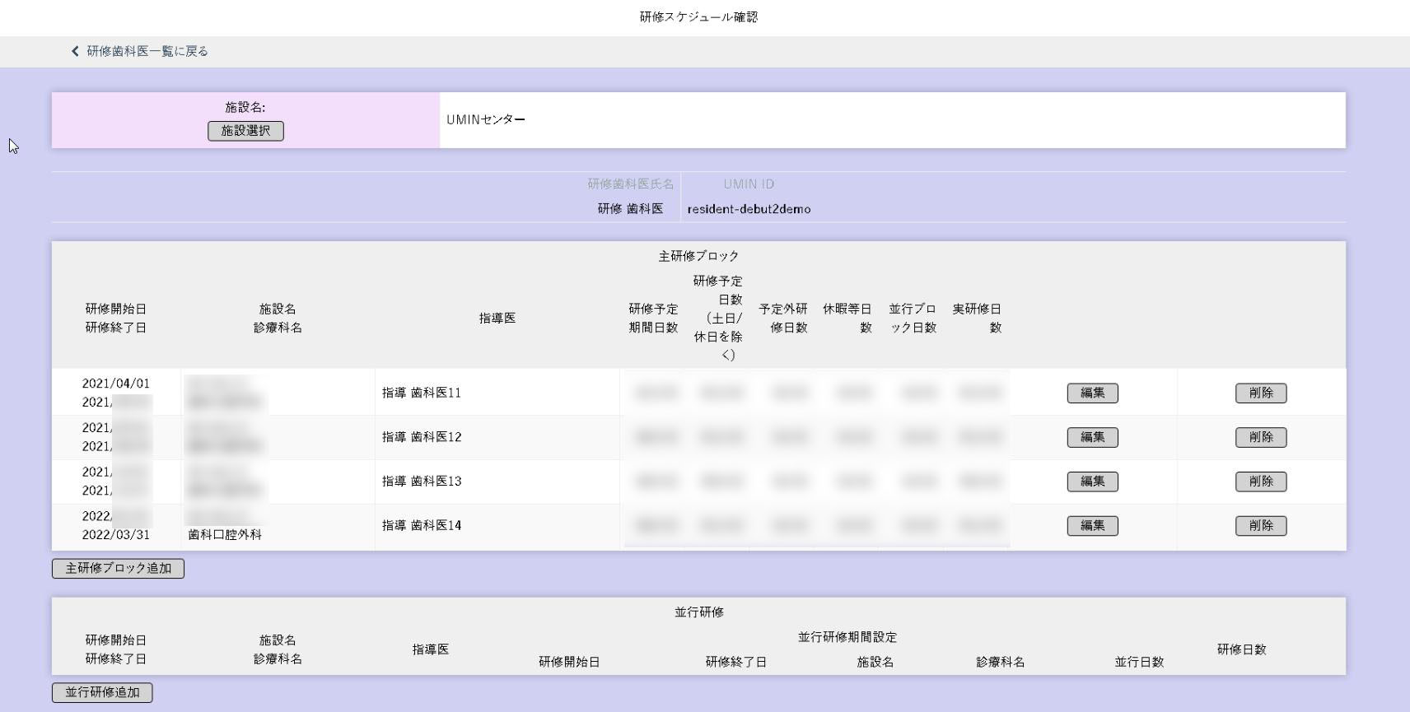
〈入力状況確認（研修歯科医）〉
研修歯科医のスケジュール管理
< 研修歯科医選択画面 >
一括登録エリア
研修歯科医情報一覧
< 研修歯科医スケジュール確認画面 >
施設選択エリア
主研修ブロック情報エリア
並行研修情報エリア
研修歯科医の研修スケジュールを管理します。
研修歯科医のスケジュールは、主研修ブロックで管理されます。
各ブロックは、期間ごとに指定してください。
主研修ブロックの期間は重複できません。重複する期間は、並行研修として登録してください。
同一期間に複数の診療科での研修を行う場合は、主となる診療科を主研修ブロックに登録し、
他の診療科を並 行研修ブロックとして、登録してください。
テンプレートを利用した研修スケジュールの一括登録
研修スケジュールの一括登録では、複数の研修歯科医・複数の研修ブロックを一括で登録できます。
一括登録では、予定外日数・休暇日数は登録できません。予定外日数・休暇日数を入力する場合は、研修ブロッ
クごとに入力ください。
1.「スケジュール一括登録用のテンプレートダウンロード」ボタンをクリックし、
一括登録用のテンプレートをダウンロードします。

Slide 29
ダウンロードしたテンプレートファイルを編集し、研修スケジュール情報を入力ください。
テンプレートの見出し、 サンプル行は削除しないでください。
ブロック区分、研修歯科医UMIN ID、研修開始日、研修終了日、施設名、診療科名は必須項目です。
指導歯科医UMIN ID は、指導歯科医が未定の場合は省略可能です。
「ファイルを選択」ボタンをクリックし研修スケジュール情報入力済みの一括登録用テンプレートを選択ください。
「一括登録」ボタンをクリックし、登録します。
■設定・確認する研修歯科医の選択
研修歯科医ごとに研修スケジュールの設定・確認をします。
研修歯科医情報一覧から、設定・確認したい研修歯科医を探します。
表示されている研修歯科医が多い場合は、氏名での絞り込みなどが可能です。
研修歯科医情報にある「スケジュール設定／確認」ボタンをクリックすると、
選択した研修歯科医の現在の研修スケジュー ル情報が表示されます。
研修スケジュール確認画面内の「研修歯科医一覧に戻る」ボタンをクリックすると、
選択を解除し、研修歯科医選択画面に戻ります。
各ブロックの研修スケジュールの追加
追加したいブロックにある追加ボタンをクリックします。
主研修ブロックを追加する場合は「主研修ブロック追加」ボタン、
並行研修を追加する場合は「並行研修追加」ボタンをクリックします。
表示された各ブロックの登録情報を入力します。
研修開始日・研修終了日は、カレンダーを使って入力することができます。
カレンダーを使いたい場合は、カレンダーアイコンをクリックください。
担当指導歯科医が未定の場合は、空白のまま登録ができます。
その場合は、指導歯科医が決定後に情報を変更ください。
入力内容に間違いがないことを確認ください。
「登録」ボタンをクリックすると、入力したスケジュールが登録されます。
研修予定日数は、指定した研修期間から施設の休診日を除いて計算されます。
各ブロックの研修スケジュールの変更
変更したい研修スケジュールにある「編集」ボタンをクリックすると、選択した研修スケジュールの登録情報が
表示されます。
変更したい情報を編集ください。
入力内容に間違いがないことを確認ください。
「更新」ボタンをクリックし、変更します。
各ブロックの研修スケジュールの削除
削除したい研修スケジュールにある「削除」ボタンをクリックします。
表示されたダイアログの「OK」ボタンをクリックすると削除が実行されます。
研修運用中、または終了した研修スケジュールを削除した場合、一部情報が削除されたり等が発生する場合が
ありますので、注意して行ってください。

Slide 30
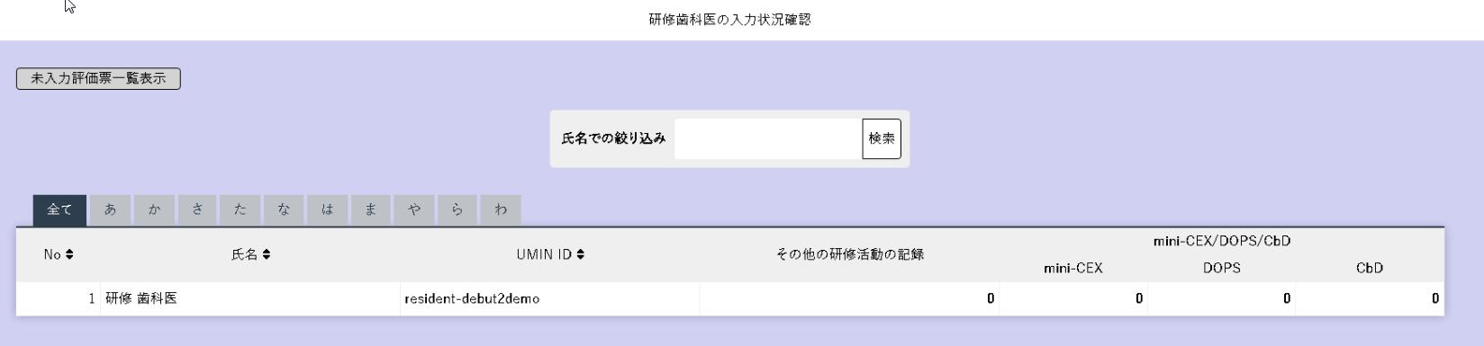
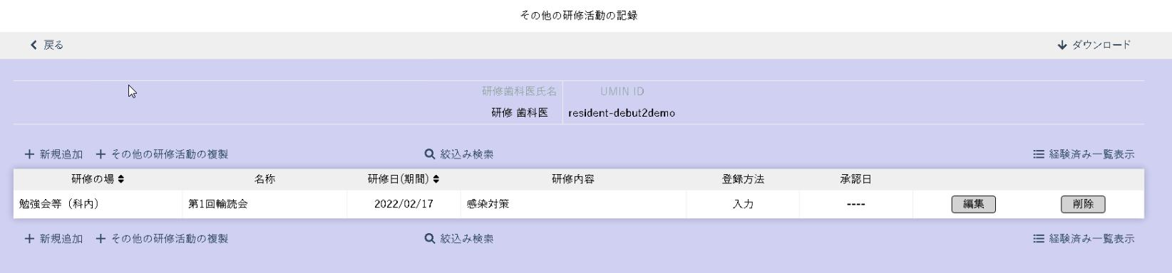
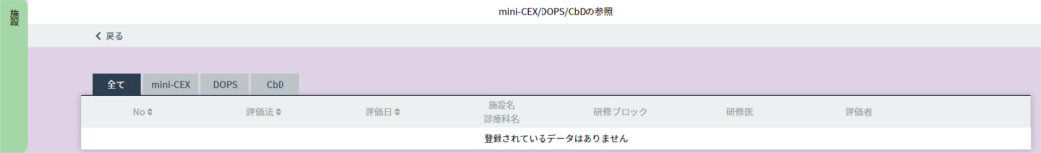
〈入力状況確認（研修歯科医）〉
研修歯科医の入力状況確認
< 研修歯科医一覧画面>
研修歯科医絞り込みエリア
< その他の研修活動の記録 >
<mini-CEX/CbD の入力状況 >
各研修歯科医が経験した症例（＝「経験すべき症候 / 疾病・病態」の総称）についての入力状況を確認します。
< 研修歯科医一覧画面 > から、参照したい研修歯科医を選んでください。
表示されている研修歯科医が多い場合は、「研修歯科医絞り込みエリア」にて、氏名やあいうえお順での
絞り込みができます。
入力状況確認
各研修歯科医の行では、「その他の研修活動の記録」「mini-CEX/DOPS/CbD」入力件数が確認できます。
「その他の研修活動の記録」をクリックすると、『研修歯科医のその他の研修活動の記録の確認／代行入力』画面に遷移し、確認及び代行入力を行えます。代行入力画面から登録された内容は記録のみとなり
”承認”は行なえません。
”承認”を行う場合は、『施設のその他の研修活動の記録管理』画面からQRコードを作成、研修歯科医が読み込むことで”承認”を行うことが可能となります。
「mini-CEX/CbD」をクリックすると『指導歯科医のmini-CEX/DOPS/CbD入力状況確認』画面に遷移し、
登録状況を確認いただけます。

Slide 31
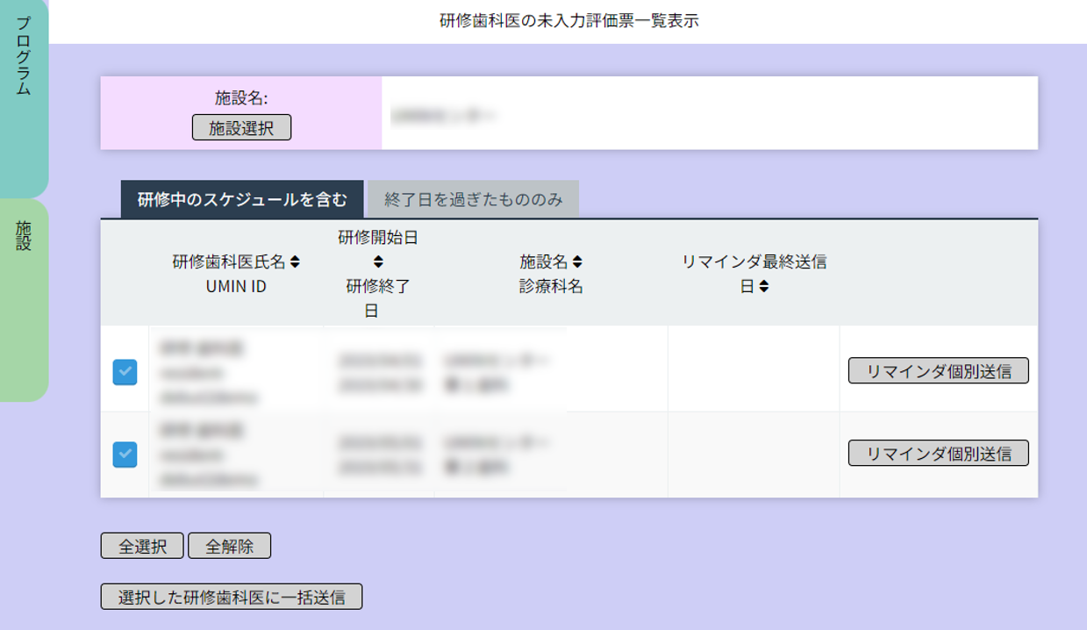
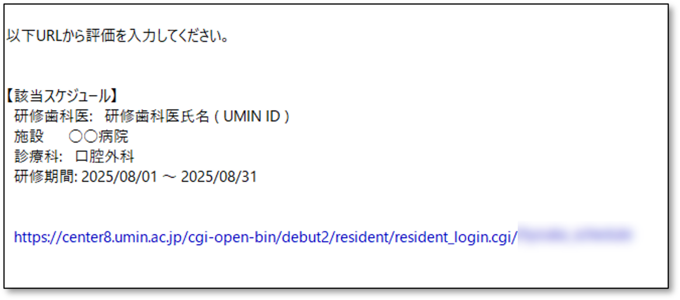
〈入力状況確認（研修歯科医）〉
研修歯科医の未入力評価票一覧表示
< 未入力評価票一覧表示画面>
施設選択エリア
表示切替エリア
< （例）リマインダ通知内容 >
未入力の評価票を把握して、入力を促すためにリマインダ通知を送信します。
未入力評価票一覧表示
施設を選択します。
「施設選択エリア」にある「施設選択」ボタンをクリックして開いた一覧画面から施設を選んでください。
評価票が未入力の研修歯科医が一覧で表示されます。リマインダの最終送信日も確認できます。
「表示切替エリア」で<研修中のスケジュールを含む>タブと<終了日を過ぎたもののみ>タブを切り替えられます。
送信したい研修歯科医のチェックボックスにチェックを入れて選択、または下方にある「全選択」ボタンをクリックし、「選択した研修医に一括送信」ボタンを押すことで、選択をしたすべての未入力評価票についてリマインダが
一括送信されます。
個別にリマインダを送信する場合は、該当研修医のスケジュールの行にある「リマインダ個別送信」ボタンを
クリックし送信をしてください。

Slide 32
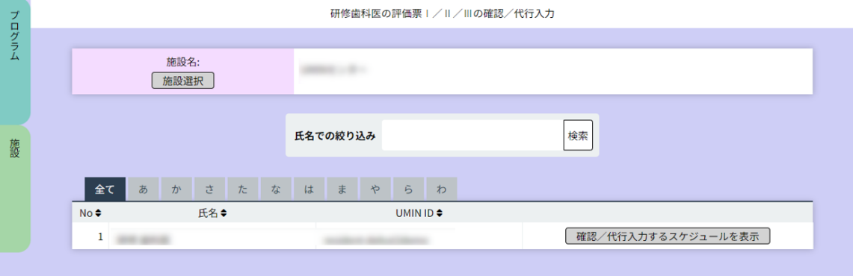
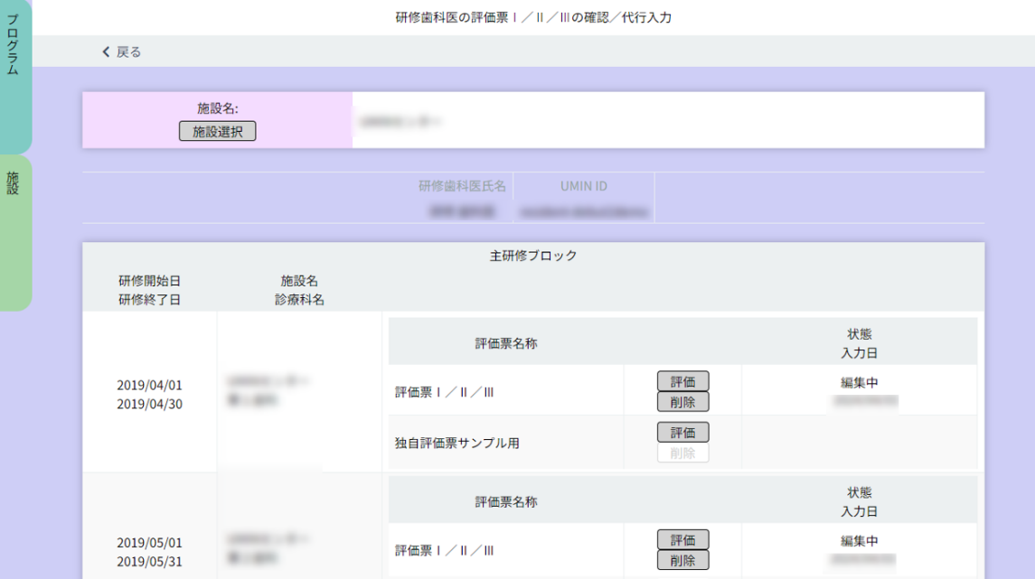
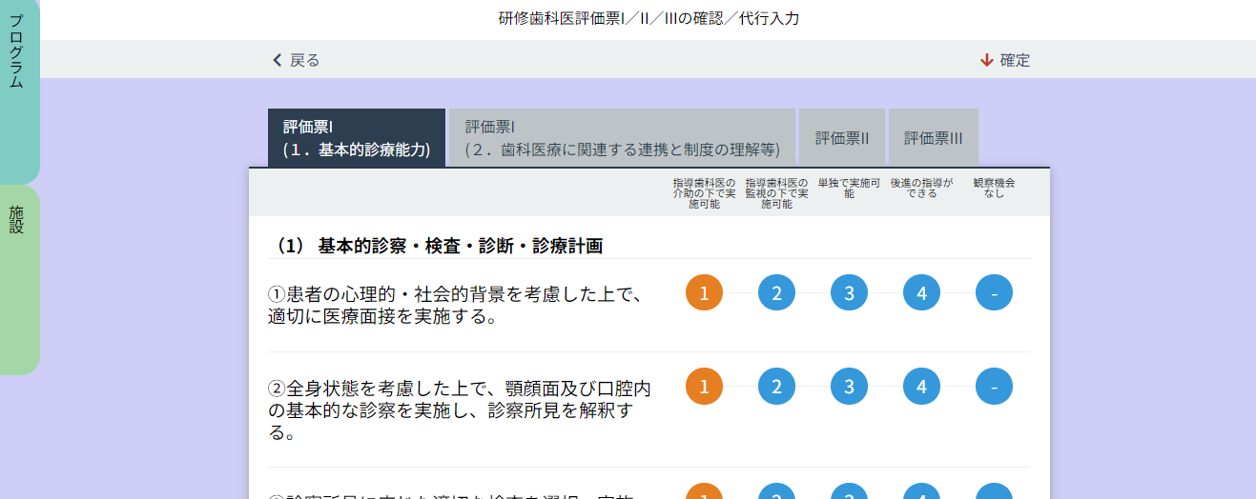
〈入力状況確認（研修歯科医）〉
研修歯科医の評価票I/II/III の確認／代行入力
< 研修歯科医一覧画面>
研修歯科医絞り込みエリア
< 研修歯科医詳細情報画面 >
研修歯科医一覧
評価対象研修歯科医情報エリア
研修ブロック選択エリア
※
< 評価票入力/ 閲覧画面>
表示切替エリア
評価票入力／閲覧エリア

Slide 33
研修歯科医の評価票I/II/III の確認 / 代行入力
1.< 研修歯科医一覧画面 > の「研修歯科医一覧」から評価票の確認をしたい研修歯科医の行にある
「確認/代行入力するスケジュールを表示」ボタンをクリックします。
表示されている研修歯科医が多い場合は、「研修歯科医絞り込みエリア」にて、
氏名や、あいうえお順での絞り込みができます。
2.< 研修歯科医詳細情報画面 >が表示されます。
「評価対象研修歯科医情報エリア」の情報から、選択した研修歯科医に誤りがないか確認してください。
3.代行入力したい研修ブロック行にある「代行入力」ボタンをクリックします。
4.<評価票入力/閲覧画面>が開きます。
「表示切替エリア」でタブを切り替えて、研修歯科医の入力した評価票Ⅰ/Ⅱ/Ⅲを閲覧・確認してください。
5.評価票を研修歯科医に代わって代行入力することもできます。「評価票入力エリア」の各項目のチェックをクリックし、
評価票を入力します。
6.入力が終了したら「確定」ボタンをクリックしてください。（指導歯科医に評価依頼が送られます。）
確定を取り消す場合は、「確定取消」ボタンを押します。
※【独自評価票について】
プログラムメニューの「評価票アップロード」（マニュアル 14ページ目）にて、プログラム独自の評価票のアップロード を行った場合、DEBUT2プログラムに元から登録されている「評価票Ⅰ/Ⅱ/Ⅲ」の下に順に表示がされる形となります ので、こちらから評価の確認・代行入力を行ってください。

Slide 34
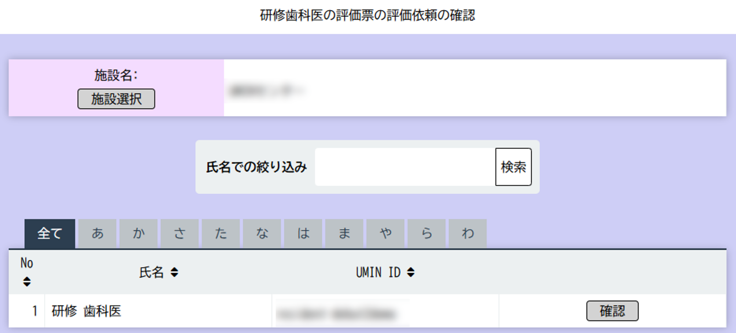
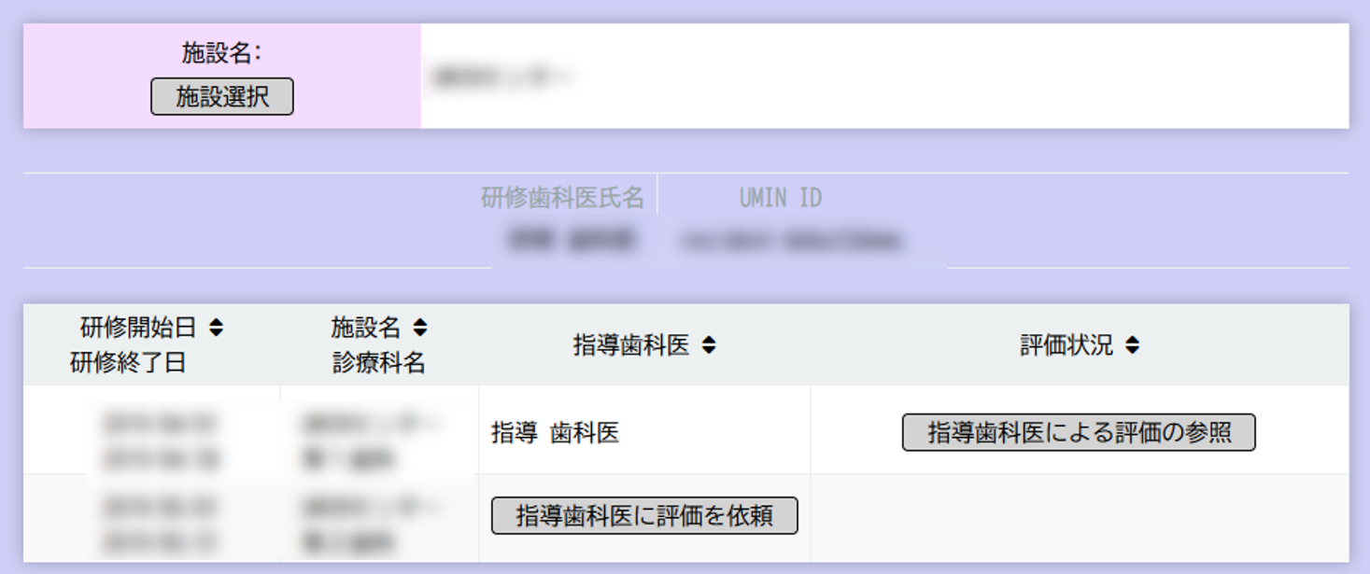
〈入力状況確認（研修歯科医）〉
研修歯科医の評価票の評価依頼の確認
< 研修歯科医一覧画面>
施設選択エリア
研修歯科医絞り込みエリア
< 評価票依頼状況確認画面 >
研修歯科医の評価票入力状況と、その依頼先が表示されます。スケジュールに指導歯科医が未設定の場合、
こちらの画面から管理者が代行して評価依頼を行うことが可能です。
評価票の評価依頼の確認 / 指導歯科医による評価の参照
< 研修歯科医一覧画面 > で、参照したい研修歯科医を選びます。
表示されている研修歯科医が多い場合は、「研修歯科医絞り込みエリア」にて、氏名や、あいうえお順での絞り込みができます。
その研修歯科医の行にある「確認」ボタンをクリックします。
< 評価依頼状況確認画面 > で現在の入力状況、依頼状況を確認いただけます。

Slide 35
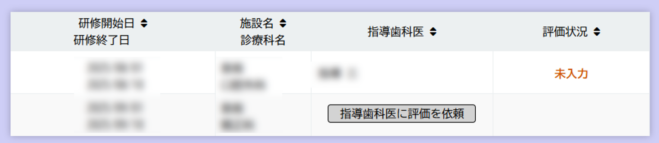
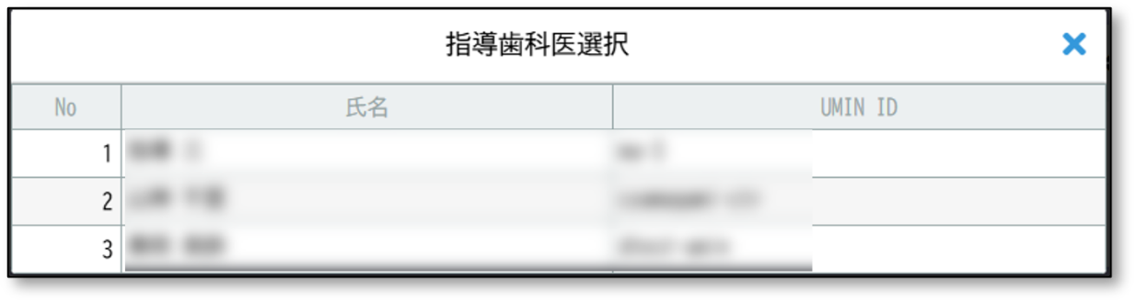
< 評価一覧画面 >
< 指導歯科医選択画面 >
研修歯科医の評価票の評価依頼
スケジュールに担当指歯科導医の割り当てを行っていない場合は、こちらの画面から指導歯科医へ
評価依頼メールを送信することができます。
< 評価一覧画面 >で、評価依頼を行いたいスケジュールの行にある
「指導歯科医に評価を依頼」ボタンをクリックしてください。
< 指導歯科医選択画面 >が表示されますので、評価の依頼を行う指導歯科医を選択し
依頼を行ってください。
研修歯科医の評価票の評価依頼取り消し
評価の依頼を取り消したいスケジュールの行にある「評価依頼取消」ボタンをクリックし、
評価依頼の取り消しを行います。
※スケジュールに担当指導医の割り当てを行っている場合は、「評価依頼取消」ボタンは
表示されないため、こちらから評価依頼の取り消しはできません。

Slide 36
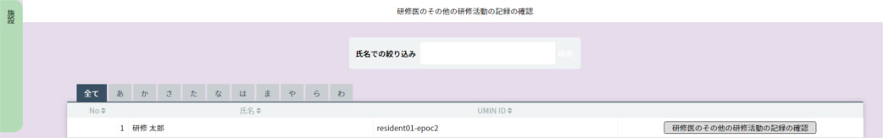
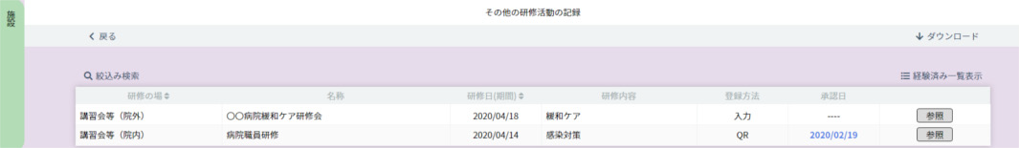

〈入力状況確認（研修歯科医）〉
研修歯科医のその他の研修活動の
記録の確認/代行入力
< 研修歯科医一覧画面>
研修歯科医絞り込みエリア
研修歯科医一覧
< その他の研修活動一覧画面 >
< 研修内容の参照画面 >
研修歯科医のその他の研修活動の記録の確認
< 研修歯科医一覧画面> で、参照したい研修歯科医を選びます。
表示されている研修歯科医が多い場合は、「 研修歯科医絞り込みエリア」にて、
氏名や、あいうえお順での絞り込みができます。
その研修歯科医の行にある「研修歯科医のその他の研修活動の記録の確認」ボタンをクリックします。
< その他の研修活動一覧画面 > で、各研修の内容を確認します。
「研修の場」「 研修日（期間）」をクリックすると、一覧の順番を並べ替えることができます。 4.その研修の行にある「参照」ボタンをクリックすると、< 研修内容の参照画面 > が開きます。
確認を終えたら「戻る」ボタンを押してください。
< その他の研修活動一覧画面 > で左側欄外の「絞り込み検索」をクリックすると、< 研修内容の参照画面> と 同じフォーマットの < 検索画面> が開きますので、絞り込み条件を記入して検索してください。
「経験済み一覧表示」をクリックすると、その一覧画面が表示されます。

Slide 37



〈入力状況確認（研修歯科医）〉
指導歯科医からのコメントの確認
< 研修歯科医一覧画面>
< 指導歯科医からのコメント一覧画面 >
< 指導歯科医からのコメント表示画面 >
指導歯科医からのコメントの確認
< 研修歯科医一覧画面 > で、参照したい研修歯科医を選びます。
表示されている研修歯科医が多い場合は、 「研修歯科医絞り込みエリア」にて、氏名や、あいうえお順での絞り込みができます。
その研修歯科医の行にある「指導歯科医からのコメントの確認」ボタンをクリックします。
< コメント一覧画面 > には、指導歯科医からのコメントとそれに対する研修歯科医のコメントが表示されています。 行をクリックすると別画面でコメントを読むことができます。
「日時」をクリックすると、昇降 / 下降と順番を変えることができます。

Slide 38


〈入力状況確認（研修歯科医）〉
研修履歴確認
< 研修歯科医一覧画面>
研修歯科医絞り込みエリア
研修歯科医一覧
< 研修履歴確認画面>
■研修履歴の確認
< 研修歯科医一覧画面 > で、参照したい研修歯科医を選びます。
表示されている研修歯科医が多い場合は、「 研修歯科医絞り込みエリア」にて、氏名や、あいうえお順での絞り込みができます。
その研修歯科医の行にある「研修履歴の表示確認」ボタンをクリックします。
< 研修履歴確認画面> に切り替わります。
「研修歯科医情報」「 主研修ブロック」「 並行研修」「 研修ブロック毎の経験日数」を１画面で確認することができます。

Slide 39


〈入力状況確認（研修歯科医）〉
研修歯科医の360度評価用QRコード印刷
< 研修歯科医一覧画面>
< 研修履歴確認画面>
360 度評価として、メディカルスタッフ等に研修歯科医の評価依頼をする際に利用できます
研修歯科医の 360 度評価用QR コード印刷
< 研修歯科医一覧画面 > で、評価したい研修歯科医を選びます。
表示されている研修歯科医が多い場合は、「 研修歯科医絞り込みエリア」にて、
氏名や、あいうえお順での絞り込みができます。
その研修歯科医の行にある「スケジュール表示」ボタンをクリックします。
< スケジュール表示 > に切り替わります。
スケジュールから選択し、その行にある「QR コード表示」ボタンをクリックし表示させてください。 表示されたQR コードを印刷することも可能です。

Slide 40


〈入力状況確認（研修歯科医）〉
研修記録のダウンロード
< 研修記録ダウンロード画面>
< タスク実行後画面>
研修記録のダウンロード
研修記録をファイルとして保存したい場合は、「 研修記録ダウンロード」ボタンをクリックします。
< タスク実行後画面 > が表示されますので確認後、評価データダウンロード画面（マニュアル 9ページ目）
の上部にある【タスク実行状況確認】タグからファイルのダウンロードを行ってください。

Slide 41


〈入力状況確認（指導歯科医）〉
指導歯科医の入力状況確認
< 指導歯科医入力状況一覧画面 >
< 未入力評価表一覧表示画面 >
指導歯科医が研修歯科医について入力した状況を確認します。
指導歯科医の入力状況確認
施設を選択します。
「施設選択エリア」にある「施設選択」ボタンをクリックして開いた一覧画面から施設を選んでください。
指導歯科医一覧から参照したい指導歯科医を選んでください。
表示されている指導歯科医が多い場合は「指導歯科医絞り込みエリア」で
氏名や、あいうえお順での絞り込みができます。
各指導歯科医の行では、< 症例承認数 ><mini-CEX/DOPS/CbD> それぞれの入力件数が確認できます。 4.<mini-CEX/DOPS/CbD> エリアをクリックすると、mini-CEX/DOPS/CbD に関する詳細情報が参照できます。
未入力評価票一覧表示
未入力の評価票を把握して、入力を促すためにリマインダメールを送信することが可能です。 1.「未入力評価表一覧表示」ボタンをクリックします。
評価票Ⅰ / Ⅱ / Ⅲについて、評価票を未入力の場合は一覧表示されます。入力を促すリマインダの最終送信日も確認できます。
「リマインダ一括送信」をクリックすることで、すべての未入力評価票についてリマインダが一括で送信されます。

Slide 42


〈入力状況確認（指導歯科医）〉
指導歯科医の評価依頼の確認
< 指導歯科医一覧画面 >
< 評価依頼一覧表示画面 >
指導歯科医が研修歯科医から依頼された評価票の入力した状況を確認します。
指導歯科医の選択
施設を選択します。
「施設選択エリア」にある「施設選択」ボタンをクリックして開いた一覧画面から施設を選んでください。
指導歯科医一覧から参照したい指導歯科医を選んでください。
表示されている指導歯科医が多い場合は「指導歯科医絞り込みエリア」で
氏名や、あいうえお順での絞り込みができます。
評価依頼の確認
1.評価依頼が届いている場合、表示されます。
「未評価」の[表示]から評価入力が行えます。
「評価済」の[表示]から入力済み評価の確認及び「確定の取消」で評価を修正することが可能です。

Slide 43


〈入力状況確認（指導歯科医）〉
指導歯科医の評価入力状況確認
< 指導歯科医一覧画面 >
< 指導歯科医の評価入力状況一覧画面 >
指導歯科医の評価票入力状況を確認します。
■指導歯科医の評価入力状況確認
施設を選択します。
「施設選択エリア」にある「施設選択」ボタンをクリックして開いた一覧画面から施設を選んでください。
指導歯科医一覧から参照したい指導歯科医を選んでください。
表示されている指導歯科医が多い場合は「指導歯科医絞り込みエリア」で、氏名や、あいうえお順での絞り込みができます。指導歯科医の行にある「評価票Ⅰ / Ⅱ / Ⅲ」ボタンをクリックします。 指導歯科医の評価票Ⅰ / Ⅱ / Ⅲの入力状況が確認できます。
-------------------------------------------------------------------------------------------
評価票との対応；・評価票Ⅰ ・評価票Ⅱ | ⇔ ⇔ | A-1 〜 A-4 ／ FW-1 ／ FW-2 B-1 〜 B-9 ／ FW-3 ／ FW-4
・評価票Ⅲ | ⇔ | C-1 〜 C-4 ／ FW-5 ／ FW-5
※ FW-1 ＝よかった点、FW-2 ＝改善すべき点
-------------------------------------------------------------------------------------------

Slide 44



〈入力状況確認（指導歯科医）〉
指導歯科医の評価票I/II/IIIの確認/代行入力
< 指導歯科医選択画面 >
施設選択エリア
指導歯科医絞り込みエリア
指導歯科医一覧
< 代行入力を行う指導歯科医画面 >
< 代行入力スケジュール画面 >
※

Slide 45
評価票I/II/III を指導歯科医に代わり、研修施設担当者が代行入力することも可能です。
指導歯科医の評価票I/II/III の確認 / 代行入力
評価したい施設と異なる場合、施設を選択します。
「施設選択エリア」にある「施設選択」ボタンをクリックして開いた一覧画面から施設を選びます。
指導歯科医一覧から研修施設担当者が代行する指導歯科医を選んでください。
表示されている指導歯科医が多い場合は「指導歯科医絞り込みエリア」で、氏名や、あいうえお順での絞り込みができます。
指導歯科医の行にある「代行入力を行う指導歯科医を選択」ボタンをクリックします。その指導歯科医が担当している研修歯科医が表示されます。
研修歯科医の行にある「代行入力するスケジュールを表示」ボタンをクリックします。
研修を行った期間/施設名/診療科名/研修ブロック名が確認できます。
評価の項にある「指導歯科医として評価を入力する」ボタンをクリックします。
評価入力画面が開きますので、指導歯科医の代わりに研修歯科医の評価を入力してください。
※【独自評価票について】
プログラムメニューの「評価票アップロード」（マニュアル 14ページ目）にて、プログラム独自の評価票の
アップロードを行った場合は、こちらから確認・代行入力を行えます。
「研修歯科医のスケジュール管理」にて担当指導歯科医を設定していなかった場合は、
「上級医として評価を入力する」ボタンが表示されます。担当指導歯科医として評価を行う、代行入力を行う際は
研修歯科医のスケジュールにて指導歯科医を設定のうえ入力をしてください。

Slide 46


〈入力状況確認（指導歯科医）〉
指導歯科医のmini-CEX/DOPS/CbD入力状況確認
< 指導歯科医選択画面 >
施設選択エリア
指導歯科医絞り込みエリア
指導歯科医一覧
<mini-CEX/DOPS/CbD の参照画面>
表示切替エリア
指導歯科医による mini-CEX/DOPS/CbD 入力状況を確認します。
mini-CEX/DOPS/CbD 入力状況確認
施設を選択します。
「施設選択エリア」にある「施設選択」ボタンでクリックして開いた一覧画面から施設を選んでください。
指導歯科医一覧から参照したい指導歯科医を選んでください。
表示されている指導歯科医が多い場合は、「指導歯科医絞り込みエリア」で氏名や、あいうえお順での絞り込みができます。
指導歯科医の行にある「mini-CEX/DOPS/CbD 一覧表示」ボタンをクリックします。
mini-CEX/DOPS/CbD の参照の入力状況が確認できます。
「表示切替エリア」で、 mini-CEX、DOPS、CbD を切り替えて閲覧してください。

Slide 47



〈入力状況確認（指導歯科医）〉
指導歯科医のmini-CEX/DOPS/CbD の代行入力
< 指導歯科医選択画面 >
施設選択エリア
指導歯科医絞り込みエリア
指導歯科医一覧
<mini-CEX/DOPS/CbD の登録 / 参照画面>
表示切替エリア
< 新規登録画面 >
指導歯科医による mini-CEX/DOPS/CbD 入力を研修施設担当者が代行することが可能です。
指導歯科医の mini-CEX/DOPS/CbD の代行入力
1. 施設を選択します。

Slide 48
「施設選択エリア」にある「施設選択」ボタンをクリックして開いた一覧画面から、施設を選んでください。
指導歯科医一覧から参照したい指導歯科医を選んでください。
表示されている指導歯科医が多い場合は「指導歯科医絞り込みエリア」で、氏名での絞り込みや、あいうえお順での絞り 込みができます。
指導歯科医の行にある「mini-CEX/DOPS/CbD 一覧表示」ボタンをクリックします。 mini-CEX/DOPS/CbD の参照の入力状況が確認できます。
「表示切替エリア」で、mini-CEX、DOPS、CbD を切り替えて閲覧してください。
欄外の「新規追加」をクリックすると <mini-CEX/DOPS/CbD の登録 > 画面が開きます。 代行入力を終えたら「登録」をクリックしてください。
登録せずに閉じる場合は「キャンセル」をクリックします。

Slide 49




〈入力状況確認（指導歯科医）〉
指導歯科医間申し送り確認
< 指導歯科医選択画面 >
施設選択エリア
指導歯科医絞り込みエリア
指導歯科医一覧
< 研修歯科医へのコメント一覧画面>
表示切替エリア
< 指導歯科医間申し送り一覧画面 >
< コメント確認画面 >
指導歯科医の研修歯科医に対するコメント、および指導歯科医同士の研修歯科医に関する申し送りを閲覧することが可能です。
■指導歯科医間申し送り確認
1. 施設を選択します。
「施設選択エリア」にある「施設選択」ボタンをクリックして開いた一覧画面から施設を選んでください。

Slide 50
指導歯科医一覧から参照したい指導歯科医を選んでください。
表示されている指導歯科医が多い場合は「指導歯科医絞り込みエリア」で、氏名や、あいうえお順での絞り込みができます。
指導歯科医の行にある「指導歯科医間申し送り確認」ボタンをクリックすると、< 研修歯科医へのコメント・指導歯科医間申し送り> 画面が表示されます。
表示切替エリアで「研修歯科医へのコメント」と「指導歯科医間申し送り」を切り替えて閲覧してください。 行をクリックすると別画面でコメントを確認することができます。

Slide 51


〈入力状況確認（指導歯科医）〉
指導歯科医の研修プログラムへのフィードバック代行入力
< 指導歯科医選択画面 >
< フィードバック入力画面 >
指導歯科医による研修プログラムへの評価を代行して入力することができます。
指導歯科医の研修プログラムへのフィードバック代行入力
「フィードバックの代行入力」を選択し、フィードバック代行入力画面から
入力・登録を行います。

Slide 52

〈入力状況確認（メディカルスタッフ等）〉
メディカルスタッフ等の評価入力状況確認
< メディカルスタッフ等の評価入力状況画面 >
メディカルスタッフ等による研修歯科医への評価を閲覧することができます。
メディカルスタッフ等の評価入力状況確認
評価票をダウンロードすることができます。
「メディカルスタッフ等の評価票のダウンロード」ボタンをクリックすると［名前を付けて保存］のダイアログボックスが開きますので、エクセルファイルを任意のフォルダに保存します。

Slide 53

〈入力状況確認（メディカルスタッフ等）〉
メディカルスタッフ等の評価票I/II/III 代行入力
< メディカルスタッフ等の評価票 I/II/III の代行入力画面>
評価票選択エリア
評価入力エリア
メディカルスタッフ等に代わって、研修施設担当者が評価票を代行入力することも可能です。
メディカルスタッフ等の評価票 I/II/III の代行入力
研修歯科医一覧から評価票を入力する研修歯科医を選びます。
表示されている研修歯科医が多い場合は 「研修歯科医医絞り込みエリア」で氏名や、あいうえお順での絞り込みができます。
研修歯科医の行にある「評価票 I/II/III の代行入力」ボタンをクリックします。
表示された < 研修歯科医評価票I/II/III 入力画面> の評価入力エリアに表示された各項目の評価を入力します。
入力にあたっては、１〜４までの評価レベルまたは観察機会がなかった場合の評価なしの中から、当てはまる 数字をクリックします。
< 評価票選択エリア > で、入力する評価票を選択できます。
------------------------------------------------------------------------------------------
研修歯科医評価票Ⅱの詳細入力について；
研修歯科医評価票Ⅱは、全９項目の総合評価にあわせ、項目ごとにより詳細な評価ができます。

Slide 54
各項目名末尾の「？」をクリックし、詳細入力画面を表示することができます。
------------------------------------------------------------------------------------------
入力を終えたら「登録」をクリックしてください。
複数の評価票を一括登録することも可能です。
「一括登録エリア」で、「 一括登録用のテンプレートダウンロード」ボタンをクリックします。 ダウンロードしたテンプレートに評価入力し、保存してください。
「ファイルを選択」ボタンをクリックします。
［ファイルを選択］のダイアログボックスが開くので、保存したファイルを選び、「 一括登録」ボタンをクリックし
ます。

Slide 55


〈その他の研修活動の記録管理〉
施設のその他の研修活動の記録管理
< その他研修活動一覧画面 >
< QR コード作成画面 >
診療科の勉強会、講習会への参加等、その他研修の記録を管理します。
QR コードを作成して、その他研修の場での出欠確認等に活用いただけます。
■その他研修活動の登録 QR コードの作成
1.< その他研修活動一覧画面 >の上部にある「その他の研修活動の記録のQRコードを作成する」ボタンをクリックすると
< QRコード作成画面 >が表示されます。
2.研修の場、名称、研修日（期間）、研修内容等をそれぞれ、選択、入力していきます。
3.「登録」ボタンをクリックすると登録完了です。
4.一覧画面に表示されるとともに、QR コードも作成されます。
QR コードで登録した研修歯科医一覧
前項で作成した QR コードを取り込んで、「 その他の研修活動の記録」を登録した研修歯科医の一覧が確認できます。 実際の登録状況と比較して、承認または却下を行ってください。

Slide 56

< QRコードで登録をした研修歯科医一覧>
< その他研修活動 登録 QR コード作成画面 >
QR コードで登録した研修歯科医一覧
前項で作成した QR コードを取り込んで登録を行うと、「その他の研修活動の記録管理」画面の
「QRコードで登録した研修医一覧」ボタンから、登録した研修歯科医の一覧が確認できます。
実際の登録状況と比較して、承認または却下を行ってください。
承認を行うと状態が「承認」となり、研修歯科医側で承認日に「承認を行った日付」が記入されます。
※研修医自身が直接入力を行う、または管理者側で入力（代行入力）を行い登録をした場合は
承認機能はなく、記録のみとなります。
（QRコードを取り込んで登録を行った場合にQRコードを作成した施設側で承認・却下が行え、
「承認日」が登録されます。）

Slide 57



〈その他の管理〉
研修歯科医へのフィードバック公開設定
< 研修歯科医選択画面 >
研修歯科医医絞り込みエリア
指導歯科医一覧
< 公開設定スケジュール画面 >
< フィードバック公開設定画面 >
表示切替エリア
研修歯科医へのフィードバック公開設定
指導歯科医やメディカルスタッフ等からの研修歯科医に対する評価を、研修歯科医が閲覧できるよう、公開設定を行うことが 可能です。
研修歯科医一覧から研修歯科医を選んで「公開設定を行うスケジュールを表示」ボタンをクリックします。
研修歯科医の < 研修期間 / 施設名・診療科名 / 研修ブロック> が表示されます。
「フィードバック公開設定を行う」ボタンをクリックします。
評価票Ⅰ / Ⅱ / Ⅲの公開設定画面が開きます。
項目ごとに「公開する / 公開しない」を選ぶなど公開設定を行い、「 登録」ボタンをクリックします。
研修歯科医一覧画面からフィードバックをダウンロードすることもできます。

Slide 58

【研修歯科医からのフィードバック】
研修歯科医による「指導歯科医・上級歯科医評価」「診療科・病棟評価」「研修医療機関単位評価」
「プログラム全体評価」の評価済みのデータをダウンロードができます。
【指導歯科医・メディカルスタッフ等からのフィードバック】
「研修歯科医・指導歯科医・メディカルスタッフ等による研修プログラムへのフィードバック」や、
「指導歯科医、メディカルスタッフ等による研修歯科医へのフィードバック」
（評価票Ⅰ／Ⅱ／Ⅲの良かった点、改善すべき点、その他 評価済みのスケジュールのみ）の
ダウンロード、指導歯科医による「mini-CEX/DOPS/CbD」の入力状況等がダウンロードできます。
〈その他の管理〉
評価データダウンロード(施設別)
施設選択エリア
プログラム責任者登録エリア
研修医の評価データダウンロードでは、「プログラム」メニュー、「施設」メニューで
動作がそれぞれ異なります。 「施設」メニューの「評価データダウンロード（施設別）」では、
< 施設選択エリア >で選択している施設で行われた研修データのみダウンロードできます。
全ての施設で行われた研修データのダウンロードを行いたい場合は、
プログラムメニューの「評価データダウンロード」（マニュアル 9ページ目）よりダウンロードを行ってください。
（※研修プログラム管理担当者権限にてログインの場合可能です。）
【評価票等】
評価票等の各評価データのダウンロードが出来ます。
研修歯科医がe-logbookで登録した症例データを確認したい場合は「e-logbook登録症例」から
ダウンロードしてください。
▼研修記録の「ダウンロード（新）」機能について
「ダウンロード（旧）」から行った際、ご利用環境によっては正常に処理が完了しない場合があります。
「ダウンロード（新）」では別途集計を行いデータの出力を行います。「ダウンロード（新）」ボタンを押下しますと
タスクの実行が行われますので、画面上部にある【タスク実行状況確認】タブから実行状況をご確認ください。
状態項目で「終了（正常終了）」と表示されておりましたら右側にある「ダウンロード」ボタンから作成された
ファイルのダウンロードを行いご確認ください。
【研修歯科医からのフィードバック】
研修歯科医による「指導歯科医・上級歯科医評価」「診療科・病棟評価」「研修医療機関単位評価」の
評価済みのデータをダウンロードができます。
【指導歯科医・メディカルスタッフ等からのフィードバック】
「指導歯科医、メディカルスタッフ等による研修歯科医へのフィードバック」
（評価票Ⅰ／Ⅱ／Ⅲの良かった点、改善すべき点、その他 評価済みのスケジュールのみ）の
ダウンロード、指導歯科医による「mini-CEX/DOPS/CbD」の入力状況等がダウンロードできます。

Slide 59

【タスク実行による一括出力】
・指導歯科医の指導履歴の一括出力
DEBUTシステム内で指導歯科医として評価入力を行った履歴のデータの出力を行います。
・研修履歴の一括出力
「研修歯科医個別出力」タブ内に表示されている研修歯科医のデータの【一括出力】を行います。
集計・帳票の作成が完了すると、画面上部にある「タスク実行状況確認」タグから
ファイルのダウンロードが行えます。
判定方法選択エリア
プログラム責任者登録エリア
研修歯科医個別出力
出力する帳票を選択し、対象研修歯科医の「出力」ボタンをクリックすると選択した帳票に対応した
データが出力されます。
研修履歴の一括出力を行いたい場合は、上記「研修履歴の一括出力」にて行ってください。
帳票選択エリア
タスク実行状況確認
【タスク実行による一括出力】の「指導歯科医の指導履歴の一括出力」と「研修履歴の一括出力」、
研修記録の「ダウンロード（新）」から集計の実行を行ったデータのダウンロードを行えます。
集計・帳票の作成中の実行状況・状態についてもこちらから確認します。

